Slide 1
Curso de Preparación para el Examen CAPM
(Certified Associate in
Project Management)
Sesión N° 1: Introducción,
Organización y Ciclo de Vida,
Procesos de Dirección de Proyectos y Gestión de la Integración
Preparado por el Ing. Róger Valverde Jiménez, MAP, PMP

Slide 2
¿Qué significa estar certificado como CAPM?
Que los certificados tienen el conocimiento básico del PMBOK Guide y manejan su terminología y procesos para una administración de proyectos efectiva.
PMBOK Guide: Guía del Cuerpo de Conocimientos de la Administración de Proyectos

Slide 3
¿Quién certifica el CAPM?
El Project Management Institute (Instituto de Administración de Proyectos).
PMBOK Guide: Guía del Cuerpo de Conocimientos de la Administración de Proyectos

Slide 4
¿Para quiénes se dirige el CAPM?
Para estudiantes o trabajadores que inician su carrera/trabajo en Dirección de Proyectos, así como para miembros del equipo del proyecto que desean demostrar su conocimiento en esta materia.
PMI: Project Management Institute

Slide 5
¿Qué ventajas tiene estar certificado como CAPM?
Que los individuos pueden alinear su trabajo con el de los Directores/Administradores de Proyectos y aplicar su conocimiento a sus experiencias laborales para una mayor eficiencia y efectividad en el desarrollo de sus tares en equipo.

Slide 6
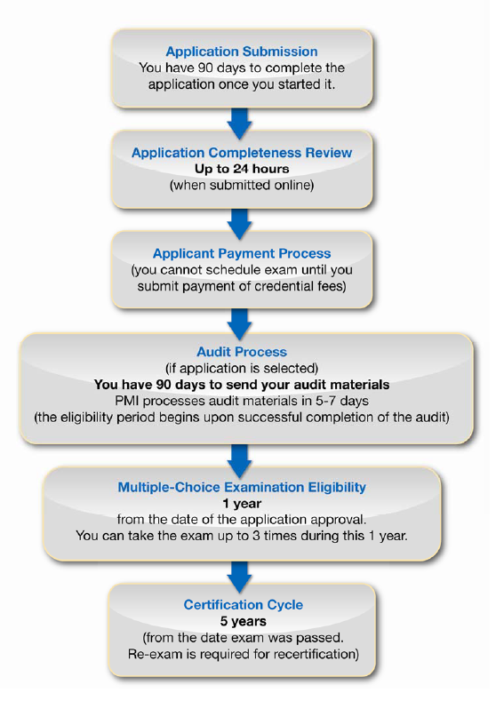
¿Cuál es el procedimiento para certificarme como CAPM?
CAPM Credential Handbook (2013)

Slide 7
¿Cuáles son los requisitos para la certificación del CAPM?
Opción 1. Bachillerato de secundaria y 1.500 horas de experiencia en trabajo en equipos de proyectos
Opción 2. Bachillerato de secundaria y 23 horas de educación formal.

Slide 8
¿Qué ventajas tiene tomar la certificación del CAPM como parte de los estudiantes de la UCI?
Se cumpliría con los requisitos de la opción 2 de la diapositiva anterior, tomarían el presente curso de preparación y harían el examen en las mismas instalaciones de la UCI.

Slide 9
¿Cuánto dura la validez de la certificación del CAPM?
Dura 5 años al término de los cuales hay que volver a tomar otro examen cuyos costos son igual al del primero.

Slide 10
¿Cuántas preguntas tiene el examen para la certificación del CAPM y cuánto tiempo hay para responderlo?
Consta de 150 preguntas de las cuales sólo son calificables 135, las restantes 15 preguntas son para determinar la efectividad de las mismas y valorar su implementación en futuros exámenes. No hay forma de identificar las 135 preguntas de las otras 15.
Hay 3 horas para responder el examen, o sea, en promedio, cada pregunta debe responderse cada 1´12´´.

Slide 11
¿Cuál es la distribución de las preguntas del examen para la certificación del CAPM?
Capítulos del PMBOK Guide | Porcentaje de Preguntas
3 | 15%
4 | 12%
5 | 11%
6 | 12%
7 | 7%
8 | 6%
9 | 8%
10 | 6%
11 | 9%
12 | 7%
13 | 7%
Total | 100%

Slide 12
¿Cuál es la nota mínima para aprobar el examen para la certificación del CAPM?
70%

Slide 13
¿En cuáles idiomas puedo tomar el examen para la certificación del CAPM?
Italiano
Japonés
Coreano
Ruso
Español
Turco
Árabe
Portugués
Chino
Francés
Alemán
Hebreo

Slide 14
¿Si tengo más dudas sobre la certificación del CAPM?
Acceda al CAPM Credential Handbook, visitando la página:
http://www.pmi.org/en/Certification/~/media/PDF/Certifications/pdc_capmhandbook.ashx

Slide 15
Distintas Tipologías de Preguntas
Las que parecen tener varias respuestas correctas a la vez…
Estás por comenzar la planificación de un proyecto, sobre el cual no tienes demasiada experiencia. ¿Qué es lo que deberías hacer?
Contactarte con otros directores de proyectos con experiencia.
Aplicar todos los procesos de la Guía del PMBOK®.
  Analizar los registros históricos de la empresa sobre proyectos similares.
  Identificar a todos los interesados.

Slide 16
Distintas Tipologías de Preguntas
Las que tienen información irrelevante que me pueden confundir…
Al recorrer 1000 kilómetros en tu vehículo por la Ciudad de Mendoza se consumen 90 litros de gasolina a un costo de $1,50 por litro. En base a estos datos estimas los costos de movilidad en un proyecto de transporte con la siguiente herramienta:
Economías de escala.
Estimación paramétrica.
Estimación ascendente.
Estimación análoga.

Slide 17
Distintas Tipologías de Preguntas
Las que definitivamente no conozco la respuesta….
Se han identificado 34 interesados en un proyecto. Señale la respuesta CORRECTA:
Existen 561 canales de comunicación
El número de interesados es muy grande para una buena comunicación
Existen 578 canales de comunicación
Falta información para poder contestar

Slide 18
Distintas Tipologías de Preguntas
Las que debo integrar para conocer la respuesta…
¿Cuándo finaliza el proceso para la estimación del cronograma?
Las estimaciones de tiempo se pueden realizar en cada uno de los paquetes de trabajo.
Cada paquete de trabajo está definido en el diccionario de la EDT.
Se han implementado técnicas PERT y CPM.
Han finalizado los procesos de gestión de riesgos durante el grupo de procesos de planificación.

Slide 19
Tips para Contestar el Examen del CAPM
Responder según la Guía del PMBOK®, no tu experiencia.
LEER LAS 4 OPCIONES antes de contestar.
Eliminar rápidamente las respuestas incorrectas.
Se rápido para contestar las preguntas, tienes en promedio 1 minuto y 12 segundos por cada pregunta.

Slide 20
Tips para Contestar el Examen del CAPM
No amargarse con las preguntas imposibles, marcar cualquier letra. No dejes nunca una pregunta sin tildar alguna respuesta. Además, marcas esa pregunta para revisión y vuelves a revisarla antes de entregar tu examen.
Si estudias bien, sólo tendrás dudas en el 20% de las preguntas. Puedes volver al final del examen a revisar sólo esas preguntas ya que estarás más tranquilo porque el restante 80% lo marcaste sin dudar.
No estudiar más nada la noche anterior. Necesitas descansar muy bien para rendir durante 3 horas. Tu cerebro necesita procesar todo lo aprendido y agregar más conceptos la noche anterior puede ser perjudicial.

Slide 21
Mapa Mental
Marco Conceptual de la Administración de Proyectos
Compuesto por
Procesos de Dirección de Proyectos
Introducción
Cierre
Ciclo de Vida y Organización
Se relaciona con
Se relaciona con
Proyecto/ Operaciones
Iniciación
Seguimiento y Control
Se relaciona con
Proyecto /Programas / Portafolio
Interesados
Estructuras Organizacionales
Planificación
Ejecución
Objetivos/ Restricciones

Slide 22
INTRODUCCIÓN
22
20/10/2013

Slide 23
¿Qué es un proyecto?
¿Qué es un trabajo operativo?
Esfuerzo temporal que se emprende para obtener un resultado/servicio/producto único.
Esfuerzos permanentes que producen salidas repetitivas, con recursos asignados para realizar básicamente el mismo conjunto de tareas, según las normas institucionalizadas, en un ciclo de vida de producto.
23
20/10/2013

Slide 24

Características de un proyecto
  Temporalidad: Inicia y luego termina.
  Alcanza su objetivo y concluye, o bien se concluye anticipadamente al no haberse cumplido los objetivos o cuando la necesidad que dio origen al proyecto desaparece o si el patrocinador deja de financiar.
  Temporal ≠ plazos cortos.
24
20/10/2013

Slide 25

¿Qué es un programa?
Grupo de proyectos relacionados administrados de forma coordinada para obtener beneficios y control, que no se obtendrían si se gestionaran en forma individual.
La fortaleza de la Dirección de Programas se mide en el resultado común o la capacidad colectiva de la gestión centralizada de los proyectos.
25
20/10/2013

Slide 26

¿Qué es un portafolio?
Conjunto de proyectos o programas y otros trabajos que se agrupan para facilitar la dirección eficaz de ese trabajo para cumplir con los objetivos estratégicos del negocio.
    La gestión del Portafolio:
    Asegura que los proyectos y programas se revisen periódicamente con el fin de establecer prioridades en la asignación de recursos.
    Maximiza el valor del portafolio (Actualización de la lista).
    Responsabilidad de niveles altos de la organización.
26
20/10/2013

Slide 27
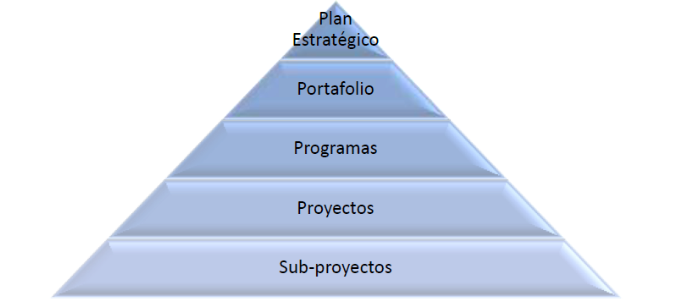
Contexto de la Dirección de Proyectos
Técnico en Gestión de
Proyectos, Lledó (2013)
27
20/10/2013

Slide 28

Planificación Estratégica y Proyectos
  Los proyectos son medios para cumplir con el plan estratégico de la organización ejecutante.
28
20/10/2013

Slide 29
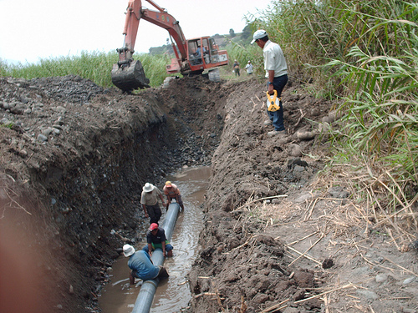
Planificación Estratégica y Proyectos
  Las consideraciones estratégicas pueden ser:
  Una demanda de mercado.
  Oportunidad estratégica
  Necesidad comercial.
  Solicitud de un cliente.
  Adelantos tecnológicos.
  Requisitos legales.
29
20/10/2013

Slide 30
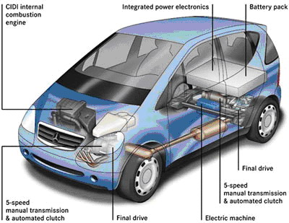
Casos de Negocios
Demanda del mercado. Una compañía automovilística autoriza un proyecto para construir autos híbridos en respuesta a la escasez o aumento de precio de este combustible.
Necesidad organizacional. Una empresa capacitadora autoriza un proyecto de creación de un nuevo curso para incrementar sus ganancias.
30
20/10/2013

Slide 31
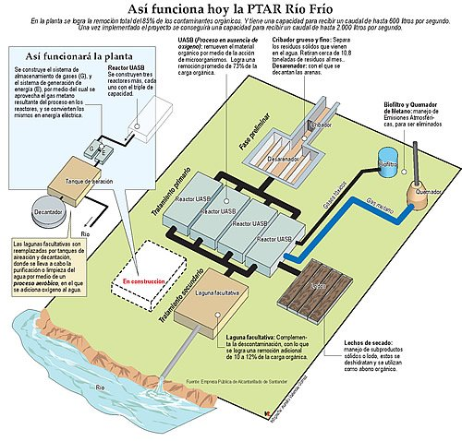
Casos de Negocios
Requisito legal. Una empresa fabricante de pintura autoriza un proyecto para establecer procedimientos para el tratado de los desechos tóxicos de la pintura en virtud de la aprobación de una nueva regulación.
Impacto ecológico. Una compañía inmobiliaria autoriza la inclusión de una planta de tratamiento en su proyecto de condominios para mitigar el impacto al ambiente.
31
20/10/2013

Slide 32

¿Qué es un trabajo operativo?
Esfuerzos permanentes que producen salidas repetitivas, con recursos asignados para realizar básicamente el mismo conjunto de tareas, según las normas institucionalizadas, en un ciclo de vida de producto.
32
20/10/2013

Slide 33
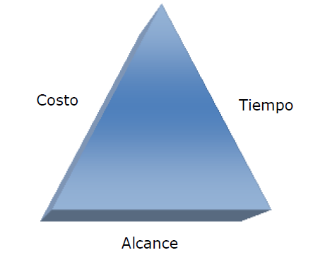
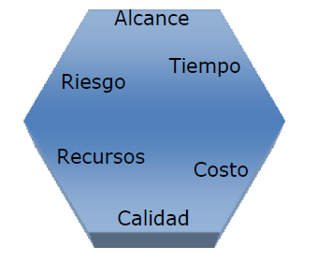
Restricciones del Proyecto
Enfoque Tradicional
Enfoque Actual
Técnico en Gestión de
Proyectos, Lledó (2013)
Técnico en Gestión de
Proyectos, Lledó (2013)
33
20/10/2013

Slide 34
Restricciones
Restricciones son un estado o sentido de ver restringido un curso de acción o inacción dado. Una restricción o limitación aplicable, interna o externa al proyecto que afectará el desempeño del proyecto o proceso.
34

Slide 35
Factores Ambientales de la Empresa
Elementos tangibles e intangibles, tanto internos como externos que rodean el éxito de un proyecto o influyen en él de cualquier organización interesada en el mismo (ej. Cultura y estructura organizacional, infraestructura, condiciones políticas, socio-económicas, de mercado, bases de datos comerciales, sistemas de información de dirección de proyectos (PMIS), etc.)
35
20/10/2013

Slide 36
Activos de los Procesos de la Organización
Procesos y procedimientos de las organizaciones interesadas que pueden influenciar sobre el éxito del proyecto.
Base corporativa de conocimientos para almacenar y recuperar la información (ej. Bases de datos de las organizaciones, lecciones aprendidas, líneas base, etc.)
36
20/10/2013

Slide 37
A. Un programa puede contener proyectos.
¿Cuál de las siguientes afirmaciones es FALSA?
B. Un portafolio puede contener programas.
C. Un programa puede contener portafolios.
D. Un portafolio puede contener proyectos.
Retroalimentación: Un programa contiene proyectos, no portafolios. Un portafolio puede contener ambos, proyectos y programas.
C. Un programa puede contener portafolios.
Ing. Róger Valverde Jiménez, MAP, PMP

Slide 38
¿Cuál de las siguientes es una clasificación INCORRECTA de trabajo para un estudio de factibilidad?
Un estudio de factibilidad puede ser considerado como un proyecto independiente.
Un estudio de factibilidad puede ser considerado como un trabajo previo del proyecto.
Un estudio de factibilidad puede ser considerado como la primera fase de un proyecto.
Un estudio de factibilidad puede ser considerado como un programa.
Retroalimentación: Un estudio de factibilidad no calza con la definición de programa, pero sí puede ser un proyecto, primera fase o trabajo previo.
Ing. Róger Valverde Jiménez, MAP, PMP

Slide 39
¿Cuál de las siguientes afirmaciones sobre los proyectos es FALSA?
Un proyecto genera un resultado único.
Un proyecto que dura mucho tiempo pasa a ser un programa.
La elaboración de un proyecto es gradual.
Un proyecto puede ser la creación de un producto.
Retroalimentación: Los proyectos independientemente de lo que duren no cambian para ser programas por sí solos.
Ing. Róger Valverde Jiménez, MAP, PMP

Slide 40
¿Cuál de los siguientes NO es un ejemplo de trabajo operativo?
Desarrollar un sistema para órdenes de compra de cuentas por pagar.
Presentación semanal de las órdenes de compra a través de un sistema de órdenes de compra.
Implementar semanalmente actualizaciones de un software anti virus.
Evaluaciones anuales de desempeño del personal.
Retroalimentación: Todos son ejemplos de trabajos operativos (repetitivos y continuos) excepto desarrollar un sistema para órdenes de compra de cuentas por pagar que puede ser manejado como un proyecto.
Ing. Róger Valverde Jiménez, MAP, PMP

Slide 41
¿Cuál de las siguientes enunciados NO es cierto acerca de la gestión del portafolio?
El director del portafolio juzga el éxito del portafolio mediante la combinación de datos de todos sus programas y proyectos.
Un portafolio puede contener proyectos y programas.
Un portafolio está organizado en torno a un objetivo de negocio.
Un portafolio es siempre un grupo de programas.
Retroalimentación: Es falso que un portafolio esté compuesto siempre por un grupo de programas ya que también tienen proyectos aislados.
Ing. Róger Valverde Jiménez, MAP, PMP

Slide 42
¿Cuáles de las siguientes opciones CORRESPONDEN a factores ambientales de la empresa?
Normas de la industria, infraestructura y condiciones del mercado.
Clima político y archivo del proyecto.
Administración del personal y lecciones aprendidas.
Plantillas, procedimientos de control de cambios y cultura organizacional.
Retroalimentación: Clima político, archivo del proyecto, administración del personal, lecciones aprendidas, plantillas y procedimientos de control de cambios son activos de los procesos de la organización. El resto son factores ambientales de la empresa.
Ing. Róger Valverde Jiménez, MAP, PMP

Slide 43
¿Cuáles de las siguientes opciones CORRESPONDEN a activos de los procesos de la organización?
Bases de datos financieras de proyectos y distribución geográfica de facilidades y recursos.
Información histórica y sistemas de autorización de trabajo de la compañía.
Guías estandarizadas, procedimientos y bases de datos de proyectos.
Recursos humanos existentes y bases de datos comerciales.
Retroalimentación: Distribución geográfica de facilidades y recursos, sistemas de autorización de trabajo de la compañía, recursos humanos existentes y bases de datos comerciales son todos factores ambientales de la empresa. El resto corresponde con activos de los procesos de la organización.
Ing. Róger Valverde Jiménez, MAP, PMP

Slide 44
Para un director de proyectos es importante reconocer cuáles son los factores ambientales de la empresa que tiene la organización ejecutante. ¿Cuál de los siguientes ítems NO es un factor ambiental de la empresa?
Canales de comunicación establecidos de la organización.
Sistemas de gestión de información de proyectos.
Estándares de gobierno o de la industria.
Bases de datos para la medición de procesos.
Retroalimentación: Las bases de datos para la medición de procesos son activos de los procesos de la organización, el resto de opciones son factores ambientales de la empresa.
Ing. Róger Valverde Jiménez, MAP, PMP

Slide 45
El principal rol de un patrocinador comprometido con un proyecto DEBERÍA ser:
Prevenir cambios innecesarios y cuidar los recursos.
Integrar y comunicar.
Identificar restricciones innecesarias.
Colaborar con el director del proyecto para desarrollar el plan para la dirección del proyecto.
Retroalimentación: Un patrocinador no sólo financia y se desentiende del proyecto sino que debería brindarle control y seguimiento. De las opciones planteadas, lo más beneficioso sería prevenir cambios innecesarios y cuidar los recursos.
Ing. Róger Valverde Jiménez, MAP, PMP

Slide 46
¿Cuál de los siguientes ÍTEMS corresponde con factores ambientales de la empresa?
Normas de la industria.
PMO.
Plantillas de trabajo.
Procedimientos del control de cambios.
Retroalimentación: Las normas de la industria son factores ambientales. La PMO, plantillas y procedimientos son activos de los procesos de la organización.
Ing. Róger Valverde Jiménez, MAP, PMP

Slide 47
¿Cuál de los siguientes NO es un ejemplo de Activos de los Procesos de la Organización?
Sistemas de autorización de trabajo de la compañía.
Información histórica y lecciones aprendidas.
Plantillas.
Políticas.
Retroalimentación: Los sistemas de autorización de trabajo de la compañía corresponden con factores ambientales de la empresa.
Ing. Róger Valverde Jiménez, MAP, PMP

Slide 48
CICLO DE VIDA DEL PROYECTO Y ORGANIZACIÓN
48
20/10/2013

Slide 49
Ciclo de Vida del Producto
Ciclo de Vida del Proyecto
Tiempo que transcurre desde la concepción del producto hasta su retiro del mercado.
Generalmente a lo largo del ciclo de vida de un producto se originan distintos tipos de proyectos.
Tiempo que transcurren entre las distintas fases del proyecto desde su inicio hasta su fin.
49
20/10/2013

Slide 50
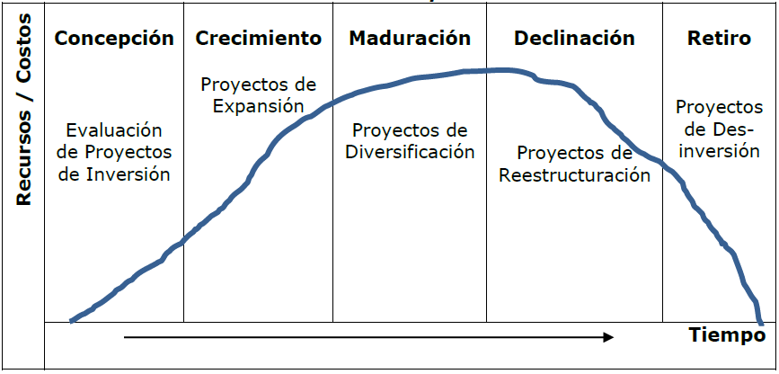
Ciclo de Vida del Producto
Técnico en Gestión de
Proyectos, Lledó (2013)
50
20/10/2013

Slide 51
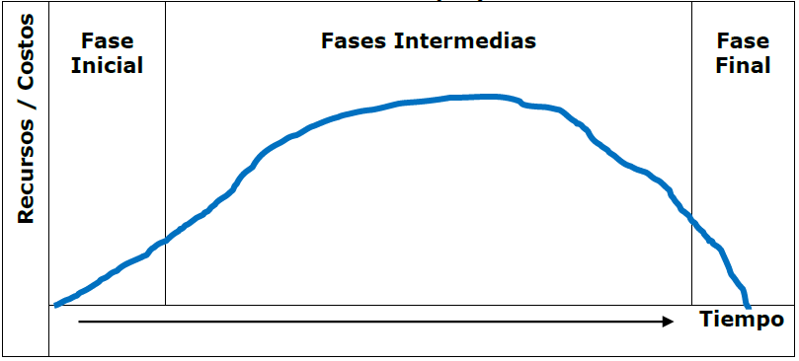
Ciclo de Vida del Proyecto
Técnico en Gestión de
Proyectos, Lledó (2013)
51
20/10/2013

Slide 52
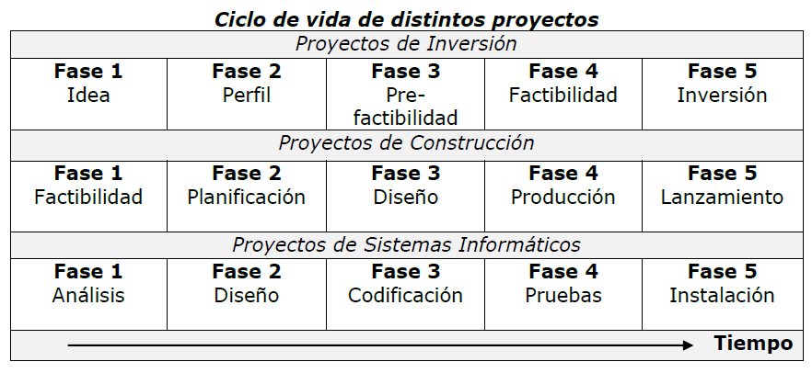
Ciclo de Vida del Proyecto
Técnico en Gestión de
Proyectos, Lledó (2013)
52
20/10/2013

Slide 53
Influencia de los Interesados, Riesgos, Incertidumbre, Costo de los Cambios
53
20/10/2013

Slide 54
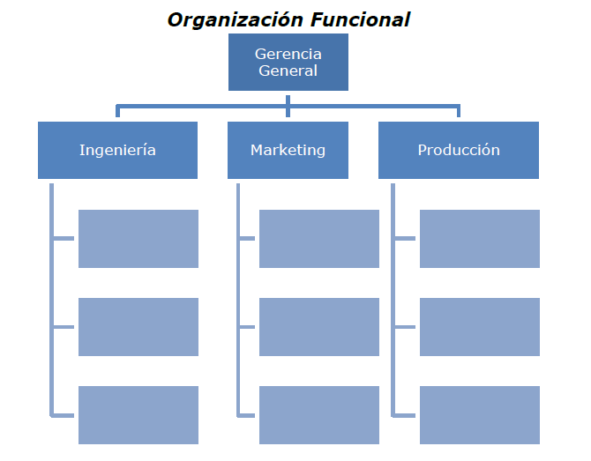
Estructuras Organizacionales de Aquellas Organizaciones que Desarrollan Proyectos
FUNCIONAL
Técnico en Gestión de
Proyectos, Lledó (2013)
54
20/10/2013

Slide 55
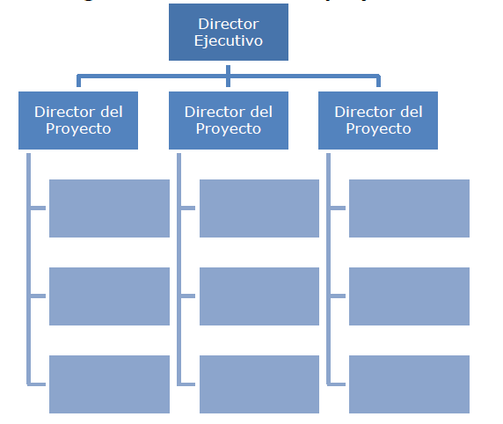
Estructuras Organizacionales de Aquellas Organizaciones que Desarrollan Proyectos
PROYECTIZADA
Técnico en Gestión de
Proyectos, Lledó (2013)
55
20/10/2013

Slide 56
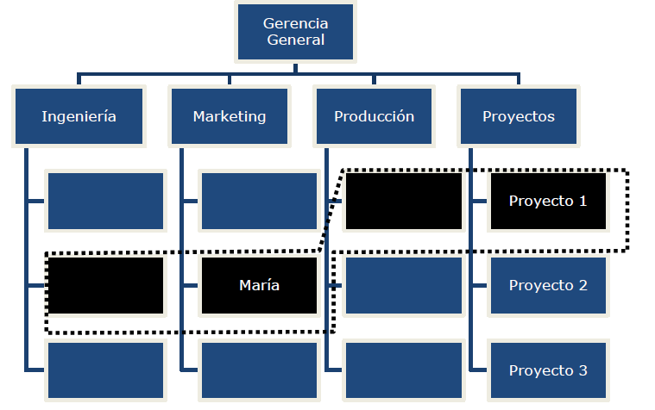
Estructuras Organizacionales de Aquellas Organizaciones que Desarrollan Proyectos
MATRICIAL
Técnico en Gestión de
Proyectos, Lledó (2013)
56
20/10/2013

Slide 57
Organización Matricial
Existe matricial fuerte, débil y equilibrada.
Hay dos jefes, uno con más poder que el otro.
En la primera el poder recae en el director de proyecto.
En la segunda el poder recae en el gerente funcional.
En la última, ambos se comparten el poder.
57
20/10/2013

Slide 58
Expedidor del Proyecto
Un expedidor del proyecto es un rol que actúa principalmente como un asistente de personal y coordinador de comunicaciones, quien no puede tomar o forzar decisiones.
58

Slide 59
Coordinador de Proyectos
Un coordinador de proyectos es un tipo de rol similar al de expedidor de proyectos, excepto que el coordinador tiene un poco de poder para tomar desiciones, alguna autoridad y reporta a un director de un nivel superior.
59

Slide 60
Una coordinadora de proyecto está teniendo problemas para asegurarse del recurso humano para su proyecto. Cada vez que ella pregunta a su jefe para que le brinde un recurso para el proyecto, él dice que están demasiado ocupados para ayudarle. ¿En qué tipo de ORGANIZACIÓN ella está trabajando?
Funcional.
Matricial débil.
Matricial fuerte.
Proyectizada.
Retroalimentación: El hecho de que la coordinación del proyecto no está asignado a un gerente funcional y sí a la figura que expresa la pregunta de una coordinadora de proyecto (no directora de proyecto) y que la misma deba solicitar parecer a su jefe para utilizar un recurso es señal de que se trata de una organización matricial débil.
Ing. Róger Valverde Jiménez, MAP, PMP

Slide 61
Un director de proyecto está tratando de completar un proyecto de desarrollo de software, pero no puede obtener suficiente atención para el proyecto por parte de la Gerencia. Los recursos están enfocados en completar los procesos relacionados con el trabajo y el director del proyecto tiene poca autoridad para asignar adecuadamente los recursos. ¿En qué tipo de ORGANIZACIÓN debe estar trabajando el director de proyecto?
Funcional.
Matricial.
Expedidora.
Coordinadora.
Retroalimentación: Ni expedidora ni coordinadora son tipos de estructuras organizacionales, por ende, corresponden a información extraña que tiene a confundir si no se conocen los conceptos correctos. Al solicitarle recursos a la Alta Gerencia indica que estamos ante una organización funcional.
Ing. Róger Valverde Jiménez, MAP, PMP

Slide 62
La autoridad del director de proyectos y disponibilidad de recursos, es MAYOR en una organización:
Matricial fuerte.
Matricial balanceada.
Matricial débil.
Funcional.
Retroalimentación: La mayor autoridad del director de proyectos existe en organizaciones orientadas a proyectos, y posteriormente en menor medida en las matriciales fuertes.
Ing. Róger Valverde Jiménez, MAP, PMP

Slide 63
Las fases del proyecto suelen completarse de manera ________, pero en ciertas ocasiones pueden superponerse.
Secuencial.
Lógica blanda.
Lógica dura.
Discrecionales.
Retroalimentación: Lógica blanda es igual a discrecional, y lógica dura es igual a obligatoria, son tipos de dependencias entre actividades (más las externas). Las fases de proyecto suelen ser secuenciales, superpuestas o iterativas.
Ing. Róger Valverde Jiménez, MAP, PMP

Slide 64
¿Quién tiene la MAYOR cuota de poder en una estructura organizacional proyectizada?
El director de proyectos.
El director funcional.
El equipo.
Todos comparten el poder.
Retroalimentación: Sin lugar a dudas en una organización en donde la importancia son los proyectos, el poder reside en el director de proyectos.
Ing. Róger Valverde Jiménez, MAP, PMP

Slide 65
¿Cómo describiría usted la diferencia PRINCIPAL entre una organización matricial y una organización funcional?
En una organización funcional los directores de proyecto tienen más autoridad de la que tienen en una organización matricial.
Más gente trabaja a tiempo completo en proyectos estando en una organización funcional que en una organización matricial.
Los miembros del equipo del proyecto usualmente le reportan a dos jefes en una organización matricial (al gerente funcional y al director del proyecto).
La mayoría de las compañías han encontrado que en las estructuras organizacionales funcionales existe más flexibilidad para los directores de proyectos.
Retroalimentación: En una organización funcional los directores de proyecto tienen menos autoridad de la que tienen en una organización matricial. Menos gente trabaja a tiempo completo en proyectos estando en una organización funcional que en una organización matricial. Las organizaciones funcionales son menos flexibles en materia de proyectos.
Ing. Róger Valverde Jiménez, MAP, PMP

Slide 66
Un miembro del equipo del proyecto está hablando con otro miembro y se queja de que mucha gente le está pidiendo que haga diferentes labores. Si él trabaja en una organización funcional, ¿QUIÉN tiene el poder de darle órdenes al miembro del equipo?
El director del proyecto.
El director funcional.
El equipo del proyecto.
El patrocinador.
Retroalimentación: El director funcional es el que posee el poder y la autoridad en una organización funcional.
Ing. Róger Valverde Jiménez, MAP, PMP

Slide 67
Un proyecto es dirigido por un coordinador de proyectos. ¿Cuál de las siguientes afirmaciones es más probablemente cierta?
La organización ejecutante es una matricial débil.
La organización ejecutante está haciendo “dirección por proyectos".
La organización ejecutante es una matricial fuerte.
La organización ejecutante es proyectizada.
Retroalimentación: El coordinador de proyectos se ubica dentro de una organización matricial débil. A partir de la organización matricial balanceada se tiene la figura del director de proyectos propiamente dicha.
Ing. Róger Valverde Jiménez, MAP, PMP

Slide 68
Un director y el director de ingeniería discuten un cambio a uno de los paquetes de trabajo principales. Después de la reunión el director lo contacta a ud y le dice que complete el papeleo para realizar el cambio. Este es un ejemplo de:
Atención de la dirección a la gestión del alcance.
Planeamiento de la dirección.
Una posición de expedidor de proyectos.
Un sistema de control de cambios.
Retroalimentación: El expedidor de proyectos se encuentra dentro de una organización matricial débil y tiene nula autoridad en el proyecto, es más que nada un asistente del director funcional.
Ing. Róger Valverde Jiménez, MAP, PMP

Slide 69
Usted está discutiendo con los miembros de su equipo las diferencias entre éxito y fracaso de un proyecto. ¿Cuál de los siguientes ítems NO corresponden a un proyecto exitoso?
Aplicar los procesos necesarios para cumplir los objetivos propuestos.
Satisfacer las necesidades del gobierno.
Equilibrar las restricciones del proyecto: alcance, cronograma, presupuesto, recursos, calidad y riesgos.
Cumplir con los requisitos.
Retroalimentación: Satisfacer las necesidades del gobierno sería parte del éxito sólo si el proyecto fuese del gobierno y se hubiesen establecido dichas necesidades como aspectos por alcanzar para lograr el éxito. La respuesta sólo asume que independientemente del proyecto, se deban satisfacer las necesidades del gobierno, por lo que no es una generalidad.
Ing. Róger Valverde Jiménez, MAP, PMP

Slide 70
La epidemiología de una zona rural está arrojando resultados que generan preocupación entre la población. Se están incrementando exponencialmente los casos de insuficiencia renal, en apariencia por la presencia natural de arsénico en un manto acuífero del cual un pozo extrae el agua. El hospital de la región carece de un servicio de nefrología para atender estos casos por lo que se determina la necesidad de realizar una ampliación de la edificación existente. ¿A qué TIPO de caso de negocio se refiere este proyecto?
Demanda del mercado.
Avance tecnológico.
Necesidad social.
Impacto ecológico.
Retroalimentación: Evidentemente la epidemiología de un sitio y sus variaciones tienen un impacto netamente social en la salud de la población, por lo que es este aspecto el generador de un hecho que da origen al proyecto en cuestión.
Ing. Róger Valverde Jiménez, MAP, PMP

Slide 71
Usted se apersona donde un profesional en arquitectura y le solicita que le diseñe la casa de sus sueños. Desde el punto de vista del arquitecto, ¿a qué TIPO de caso de negocio se refiere este proyecto que se le ha encomendado?
Necesidad social.
Solicitud del cliente.
Necesidad organizacional.
Demanda de mercado.
Retroalimentación: Esto corresponde evidentemente a una solicitud del cliente, nótese, desde el punto de vista del arquitecto. Posiblemente para el cliente, su proyecto da inicio debido a una necesidad social.
Ing. Róger Valverde Jiménez, MAP, PMP

Slide 72
Todo proyecto tiene su comienzo formal y oficial se firma el _________ por alguien externo al proyecto.
Acta de constitución.
Plan para la dirección del proyecto.
Presupuesto.
Cronograma.
Retroalimentación: Un proyecto tiene su inicio formal cuando se encuentra firmada o autorizada el acta de constitución (por alguien externo al proyecto, generalmente el patrocinador o una organización ejecutante).
Ing. Róger Valverde Jiménez, MAP, PMP

Slide 73
PROCESOS DE DIRECCIÓN
DE PROYECTOS
73
20/10/2013

Slide 74
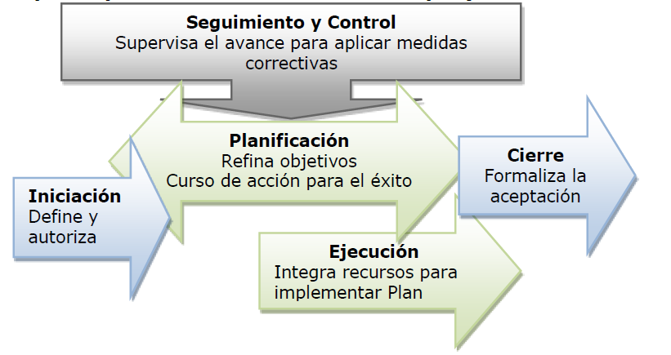
Técnico en Gestión de
Proyectos, Lledó (2013)
74
20/10/2013

Slide 75
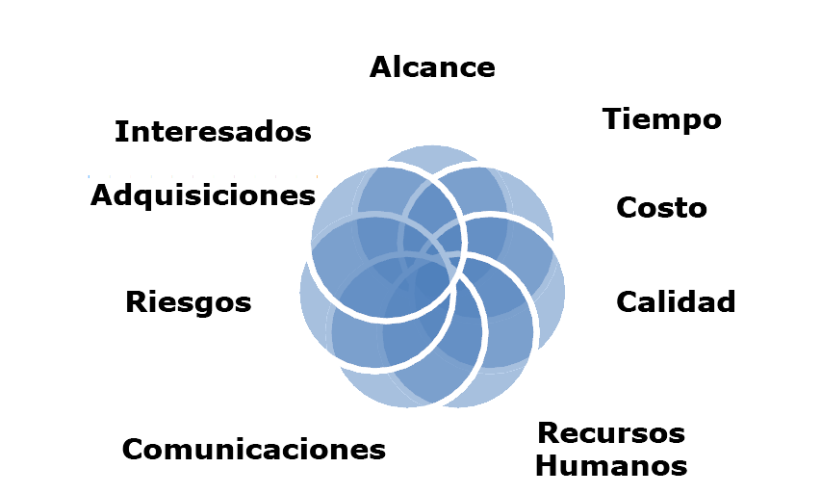
Áreas de Conocimiento de Dirección de Proyectos
Técnico en Gestión de
Proyectos, Lledó (2013)
75
20/10/2013

Slide 76
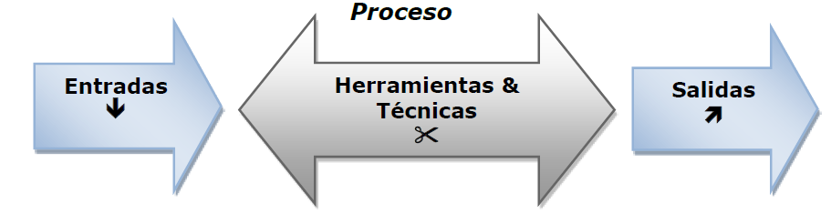
Configuración de un Proceso
Técnico en Gestión de
Proyectos, Lledó (2013)
76
20/10/2013

Slide 77
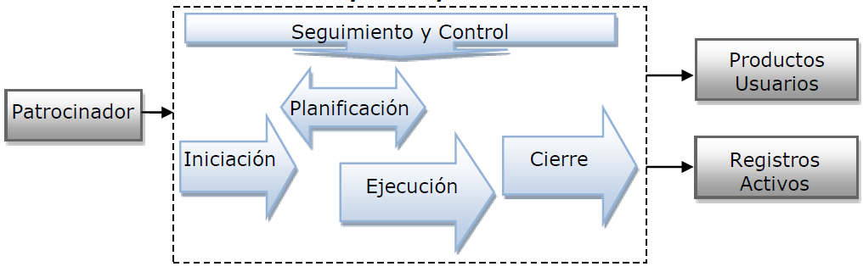
Grupos de Procesos de Dirección de Proyectos
Técnico en Gestión de
Proyectos, Lledó (2013)
77
20/10/2013

Slide 78
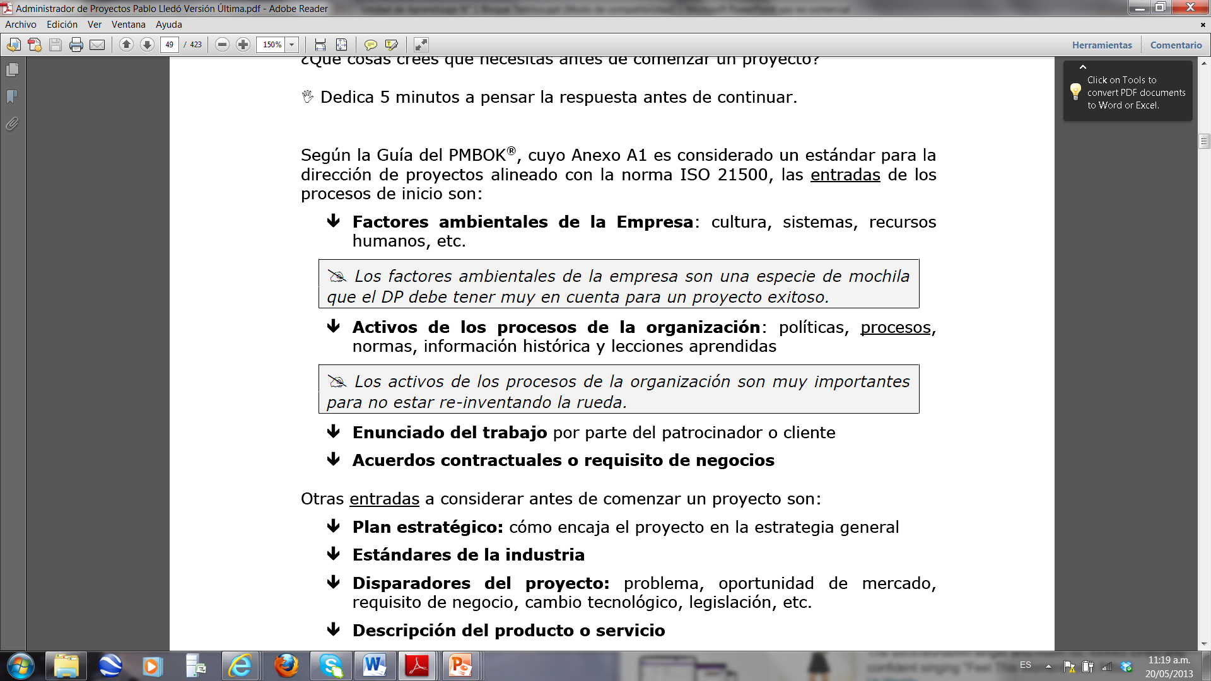
Procesos de Iniciación
Técnico en Gestión de
Proyectos, Lledó (2013)
78
20/10/2013

Slide 79
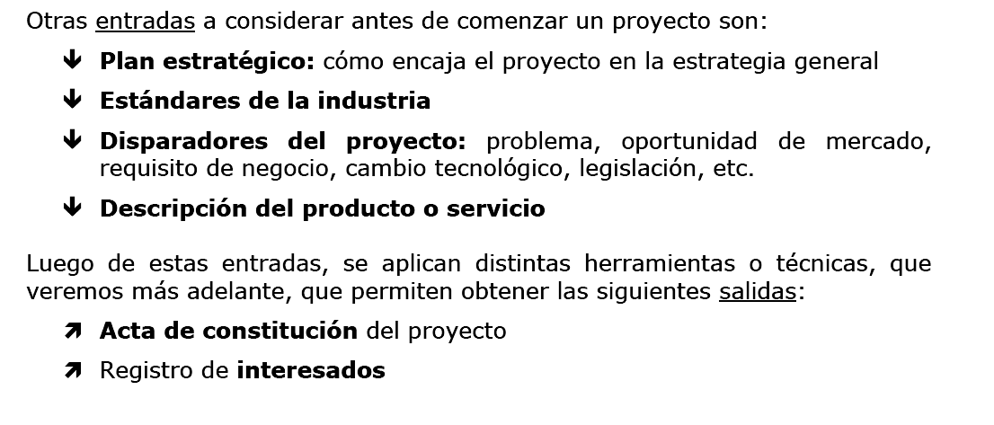
Procesos de Iniciación
Técnico en Gestión de
Proyectos, Lledó (2013)
79
20/10/2013

Slide 80
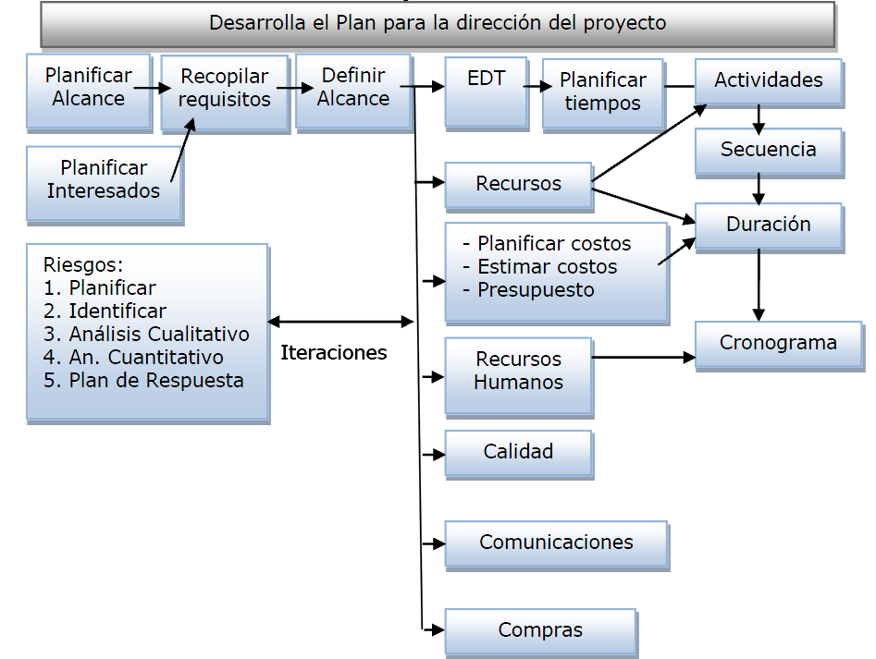
Procesos de Planificación
Técnico en Gestión de
Proyectos, Lledó (2013)
80
20/10/2013

Slide 81
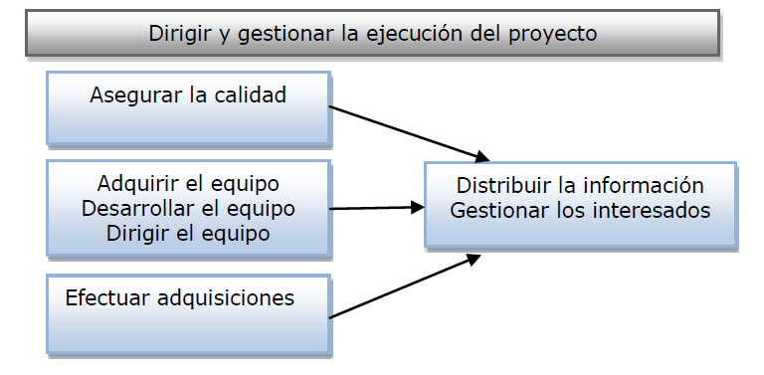
Procesos de Ejecución
Técnico en Gestión de
Proyectos, Lledó (2013)
81
20/10/2013

Slide 82
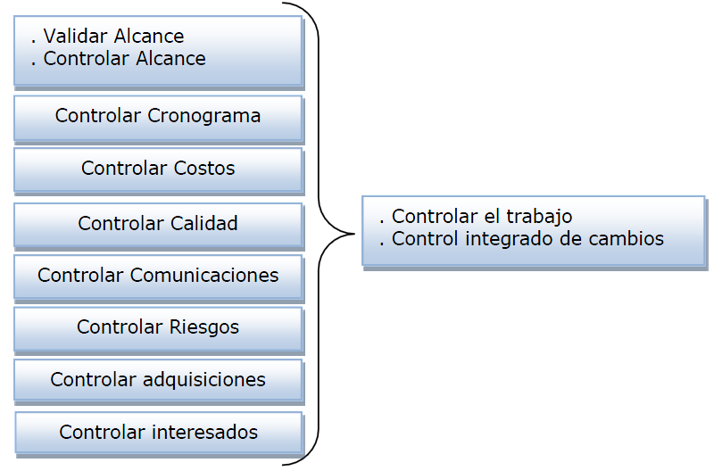
Procesos de
Seguimiento y Control
Técnico en Gestión de
Proyectos, Lledó (2013)
82
20/10/2013

Slide 83
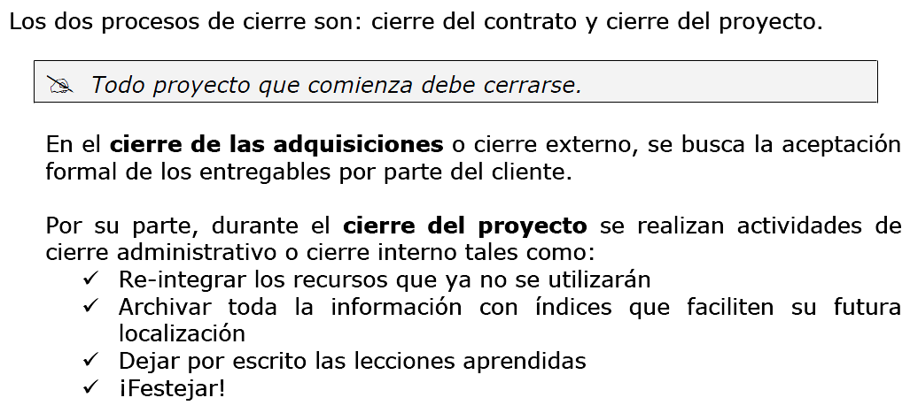
Procesos de Cierre
Técnico en Gestión de
Proyectos, Lledó (2013)
83
20/10/2013

Slide 84
¿Cuál de las siguientes afirmaciones es VERDADERA?
El área de conocimiento de la gestión del tiempo no tiene procesos de los grupos de procesos de iniciación.
El área de conocimiento de la gestión de la calidad no sólo tiene procesos de los grupos de procesos de planificación y seguimiento y control.
El área de conocimiento de la gestión de los riesgos tiene procesos de los grupos de procesos de ejecución.
El área de conocimiento de la gestión de los recursos humanos sólo tiene procesos de los grupos de procesos de planificación.
Retroalimentación: El área de conocimiento de la gestión de la calidad también tiene procesos de los grupos de procesos de ejecución.
Ing. Róger Valverde Jiménez, MAP, PMP

Slide 85
¿Cuál de las siguientes afirmaciones es FALSA?
El área de conocimiento de la gestión de los costos no tiene procesos de los grupos de procesos de ejecución.
El área de conocimiento de la gestión de las adquisiciones no sólo tiene procesos de los grupos de procesos de planificación y ejecución.
El área de conocimiento de la gestión de los recursos humanos tiene procesos de los grupos de procesos de planificación y seguimiento y control.
El área de conocimiento de la gestión del alcance tiene procesos de los grupos de procesos de seguimiento y control.
Retroalimentación: El área de conocimiento de la gestión de los recursos humanos tiene procesos de los grupos de procesos de planificación y ejecución.
Ing. Róger Valverde Jiménez, MAP, PMP

Slide 86
¿Cuántos procesos de administración de proyectos se APLICAN en cada proyecto?
47.
44.
42.
Los que sean definidos por el director del proyecto.
Retroalimentación: La cantidad de procesos de dirección de proyectos son definidos por el director del proyecto según la planificación que se realice, pero no debe ajustarse a todos y cada uno de los procesos definidos en la Guía del PMBOK.
Ing. Róger Valverde Jiménez, MAP, PMP

Slide 87
Las siguientes opciones son todas SALIDAS del proceso efectuar las adquisiciones, EXCEPTO:
Conferencias de oferentes
Vendedores seleccionados.
Acuerdos.
Calendarios de recursos.
Retroalimentación: Todas las opciones son salidas del proceso efectuar las adquisiciones, excepto s conferencias de oferentes que es parte de las herramientas y técnicas de este proceso.
Ing. Róger Valverde Jiménez, MAP, PMP

Slide 88
Las siguientes opciones son todas SALIDAS del proceso validar el alcance, EXCEPTO:
Entregables aceptados.
Inspección.
Solicitudes de cambios.
Información sobre el desempeño del trabajo.
Retroalimentación: Todas las opciones son salidas del proceso validar el alcance, excepto la inspección que es parte de las herramientas y técnicas de este proceso.
Ing. Róger Valverde Jiménez, MAP, PMP

Slide 89
¿Cuál de las siguientes opciones NO es un ejemplo de posibles HERRAMIENTAS Y TÉCNICAS del proceso cerrar el proyecto o fase?
Análisis de tendencias.
Reuniones.
Entregables aceptados.
Técnicas analíticas.
Retroalimentación: Todas las opciones son herramientas y técnicas del proceso cerrar el proyecto o fase, excepto las métricas de la calidad, que son una entrada a este proceso.
Ing. Róger Valverde Jiménez, MAP, PMP

Slide 90
¿Cuál de las siguientes opciones NO es un ejemplo de posibles HERRAMIENTAS Y TÉCNICAS del proceso estimar la duración de las actividades?
Estimación análoga.
Estimación paramétrica.
Estimación ascendente.
Estimación de tres puntos.
Retroalimentación: Todas las opciones son herramientas y técnicas del proceso estimar la duración de las actividades, excepto la estimación ascendente, que forman parte de las herramientas y técnicas del proceso estimar los costos.
Ing. Róger Valverde Jiménez, MAP, PMP

Slide 91
¿Cuál de las siguientes opciones son todas ENTRADAS al proceso planificar la gestión de la calidad?
Plan para la dirección del proyecto y costo de la calidad.
Registro de interesados y diagramas de dispersión.
Registro de riesgos y documentación de requisitos.
Regulaciones gubernamentales y listas de chequeo.
Retroalimentación: El plan para la dirección del proyecto, el registro de interesados, el registro de riesgos, la documentación de requisitos y las regulaciones gubernamentales son entradas al proceso de planificar la gestión de la calidad. El costo de la calidad, los diagramas de dispersión y las listas de chequeo son herramientas y técnicas de este proceso.
Ing. Róger Valverde Jiménez, MAP, PMP

Slide 92
¿Cuál de las siguientes opciones son todas ENTRADAS al proceso estimar los costos?
Plan de gestión de costos y software de gestión de proyectos.
Plan de gestión de los recursos humanos y línea base del alcance.
Registro de riesgos y estimación análoga
Cronograma del proyecto y costo de la calidad.
Retroalimentación: El plan de gestión de los recursos humanos, la línea base del alcance, el plan de gestión de costos, el registro de riesgos y el cronograma del proyecto son entradas al proceso estimar los costos, mientras que el software de gestión de proyectos, la estimación análoga y el costo de la calidad son herramientas y técnicas.
Ing. Róger Valverde Jiménez, MAP, PMP

Slide 93
Usted es un director de proyecto para un proyecto de instalación de un sistema de aire acondicionado para un laboratorio farmacéutico. Usted acaba de solicitar cotizaciones varias a diversos proveedores para la adquisición de una ductería especializada. ¿En qué grupo de procesos se encuentra usted?
Iniciación.
Planificación.
Ejecución.
Seguimiento y Control.
Retroalimentación: El proceso efectuar las adquisiciones pertenece al grupo de procesos de dirección de proyectos de ejecución.
Ing. Róger Valverde Jiménez, MAP, PMP

Slide 94
Usted es un director de proyecto para un proyecto de plantas de tratamiento de aguas residuales. Usted está revisando y comparando las pruebas de calidad del efluente contra los parámetros aceptados por regulaciones nacionales. ¿En qué grupo de procesos se encuentra usted?
Iniciación.
Planificación.
Ejecución.
Seguimiento y Control.
Retroalimentación: El proceso controlar la calidad pertenece al grupo de procesos de dirección de proyectos de seguimiento y control.
Ing. Róger Valverde Jiménez, MAP, PMP

Slide 95
¿Cuál de las siguientes opciones son todas ENTRADAS al proceso planificar la gestión de las comunicaciones?
Activos de los procesos de la organización y modelos de comunicación.
Plan para la dirección del proyecto y registro de interesados.
Factores ambientales de la empresa y tecnología de las comunicaciones.
Métodos de las comunicaciones y reuniones.
Retroalimentación: Los activos de los procesos de la organización y los factores ambientales de la empresa son entradas al proceso de planificar la gestión de las comunicaciones. Los modelos de comunicación, la tecnología de las comunicaciones, los métodos de las comunicaciones y las reuniones son parte de las herramientas y técnicas de este mismo proceso.
Ing. Róger Valverde Jiménez, MAP, PMP

Slide 96
¿Cuál de las siguientes opciones son todas ENTRADAS al proceso gestionar las participaciones de los interesados?
Registro de incidentes y actualizaciones a los activos de los procesos de la organización.
Habilidades interpersonales y habilidades de gestión.
Registro de cambios y métodos de las comunicaciones.
Plan de gestión de los interesados y plan de gestión de las comunicaciones.
Retroalimentación: El registro de cambios es una entrada del proceso gestionar fb las participaciones de los interesados. Los métodos de las comunicaciones, las habilidades interpersonales y las habilidades de gestión son herramientas y técnicas de este proceso. El registro de incidentes y las actualizaciones a los activos de los procesos de la organización son salidas del proceso en cuestión.
Ing. Róger Valverde Jiménez, MAP, PMP

Slide 97
¿Cuál de las siguientes opciones son todas ENTRADAS al proceso desarrollar el equipo del proyecto?
Reglas básicas y actividades de desarrollo de equipos.
Plan de gestión del personal y asignaciones de personal del proyecto.
Habilidades interpersonales y capacitaciones.
Reconocimiento y recompensas, y reubicación.
Retroalimentación: Sólo el plan de gestión del personal humanos y las asignaciones de personal del proyecto son entradas del proceso desarrollar el equipo del proyecto, el resto son herramientas y técnicas del mismo proceso.
Ing. Róger Valverde Jiménez, MAP, PMP

Slide 98
¿Cuál de las siguientes opciones son todas ENTRADAS al proceso identificar los interesados?
Acta de constitución del proyecto y documentos de la adquisición.
Registro de interesados y EDT.
Análisis de los interesados y reuniones.
Enunciado del alcance y acta de constitución del proyecto.
Retroalimentación: El acta de constitución del proyecto y los documentos de la adquisición son entradas al proceso identificar interesados. El análisis de los interesados y las reuniones son herramientas y técnicas de este proceso, mientras que el registro de los interesados es una salida. El enunciado del alcance y la EDT son salidas de procesos del área de conocimiento de la gestión del alcance.
Ing. Róger Valverde Jiménez, MAP, PMP

Slide 99
GESTIÓN DE LA INTEGRACIÓN
DEL PROYECTO
99
20/10/2013

Slide 100
Mapa Mental
Principales Salidas de los Procesos de Iniciación de Un Proyecto
Compuestas por
Acta de Constitución del Proyecto
Registro de Interesados
Brinda
Brinda
Inicio Formal
Requisitos Generales
Información de Contacto
Estrategias de Gestión
Asignación de Recursos
Intereses Positivos/Negativos

Slide 101
Mapa Mental
Plan para la Dirección del Proyecto
Sistema de Control de Cambios
Líneas Base
Compuesto por
Se relaciona con
Registro de Riesgos
Ciclo de Vida
Se relaciona con
Vigencia
Planes de Gestión
Se relaciona con
Procesos AP y Procesos del Producto
Definición de Fases
Se relaciona con
Prevención y Corrección
Se relaciona con
Medición de la Variación y Rendimiento
Se relaciona con
Traje a la Medida
¿Cómo?

Slide 102
Mapa Mental
Principales Salidas de Dirigir y Gestionar la Ejecución de Un Proyecto
Solicitudes de Cambios Aprobados
Compuesto por
Provocan
Acciones Preventivas
Implementadas
Reparación de Defectos Implementada
Acciones Correctivas
Implementadas
Se relaciona con
Previsión
Entregables
Informes de Desempeño del Trabajo
Se relaciona con
Se relaciona con
Inspección y Calidad
Corrección
Se relaciona con
Se relaciona con
Producto
Avance

Slide 103
Mapa Mental
Principales Salidas de Monitorear y Controlar el Trabajo del Proyecto
Compuesto por
Identificación de un Hecho de Cambio
Incluyen
Solicitud de Acciones Preventivas
Se relaciona con
Solicitud de Reparación de Defectos
Solicitud de Acciones Correctivas
Se relaciona con
Previsión
Se relaciona con
Corrección
Inspección y Calidad

Slide 104
Mapa Mental
Principales Salidas de Realizar el Control Integrado de Cambios
A través del Comité de Control de Cambios
Compuesto por
Solicitudes de Cambio
Incluyen
Acciones Preventivas
Aprobadas
Se relaciona con
Reparación de Defectos
Validada
Acciones Correctivas
Aprobadas
Se relaciona con
Previsión
Se relaciona con
Corrección
Inspección y Calidad

Slide 105
Mapa Mental
Principales Salidas del Cerrar un Proyecto o Fase
Compuestas por
Transferencia del Producto al Cliente
Activos de los Procesos de la Organización
Permite el
Representa
Revisa y Actualiza
Uso por parte del Cliente
Fin Ciclo de Vida del Proyecto
Archivo del Proyecto
Lecciones Aprendidas
Documentos del Cierre Administrativo (Entregables Aceptados, Reporte Final, Liberación del Equipo) y Contractual

Slide 106

Gestión de la Integración
Identifica, define, combina, unifica y coordina los distintos procesos y actividades de dirección de proyectos dentro de los Grupos de Procesos de Dirección de Proyectos.
106
20/10/2013

Slide 107

Gestión de la Integración
Los productos entregables del proyecto también se deben integrar con las operaciones de la organización ejecutante o de la organización cliente, o con la planificación estratégica a largo plazo, que toma en cuenta los futuros problemas y oportunidades.
107
20/10/2013

Slide 108
SELECCIÓN DE PROYECTOS. Valor Presente (PV)
Módelo Económico para Selección de Proyectos que proyecta cuanto valdrá a futuro el dinero invertido de hoy a una tasa de interés dada.
Fórmula: PV = FV / (1 + k)^{n}
donde: PV es el Valor Presente
FV es el Valor Futuro
k es la tasa de interés de la inversión
n es la cantidad de años de la proyección
108
20/10/2013

Slide 109
SELECCIÓN DE PROYECTOS. Valor Presente (PV)
Ejemplo:
¿Cuál es el valor que tendrá dentro de dos años una inversión de $1.000 hoy si la tasa de interés se mantiene al 10%?
Entonces, 1000 = FV / (1 + 0,10)²
FV = $1.210
Respuesta: Si invierto $1000 hoy a una tasa de interés anual de 10%, dentro de dos años serán $1210.
109
20/10/2013

Slide 110
SELECCIÓN DE PROYECTOS. Valor Presente (PV)
Ejemplo:
¿Si al cabo de tres años de inversión a una tasa de interés del 8% se tienen $5.000 de cuánto debió haber sido el monto originalmente invertido?
Entonces, PV = 5000 / (1 + 0,08)3
FV = $3.969,16
Respuesta: Al cabo de tres años y a una tasa de interés anual de 8%, $3.969,16 llegan a ser $5000.
110
20/10/2013

Slide 111
SELECCIÓN DE PROYECTOS. Valor Actual Neto VAN (NPV)
Módelo económico para selección de proyectos que pronostica cuál será la utilidad de una inversión al cabo de un período de tiempo a una tasa de interés dada.
Para efectos decisorios, si el NPV es positivo o cero el proyecto se acepta, mientras que si el NPV es negativo el proyecto se rechaza, hablando independientemente de su magnitud.
111
20/10/2013

Slide 112
SELECCIÓN DE PROYECTOS. Valor Actual Neto VAN (NPV)
Fórmula: NPV = Σ^{n} _{t=1} [ FV_{t} / (1 + k)^{t} ] - II
donde: VAN (NPV), es el Valor Actual Neto
FV es el Valor Futuro
k es la tasa de descuento igual al costo del capital
t es el período en cuestión
n es la cantidad de años de la proyección
II es la Inversión Inicial
112
20/10/2013

Slide 113
SELECCIÓN DE PROYECTOS. Valor Actual Neto VAN (NPV)
Ejemplo:
¿Con base en el criterio de selección del NPV, escogerías un proyecto que tuviera una inversión inicial de $10.000 y cuyos ingresos se proyectan serán de $1.000 en el primer año, $2.000 en el segundo y tercer año, $5.000 en el cuarto año y $2.000 en el quinto y último año, a una tasa de descuento del 10%? Nota: El Tiempo Esperado para Recuperar la Inversión (Payback Period) es de 4 años pero el análisis se deberá ampliar a 5 años.
Primero se analiza año por año para obtener el Valor Actual (PV) de los ingresos proyectados.
Primer año, FV = $1.000
PV­­₁ = FV / (1 + k)^{n}
PV₁ = 1.000 / (1 + 0,10)¹ = $909
113
20/10/2013

Slide 114
SELECCIÓN DE PROYECTOS. Valor Actual Neto VAN (NPV)
Ejemplo:
Segundo año, FV = $2.000
PV₂ = FV / (1 + k)^{n}
PV₂ = 2.000 / (1 + 0,10)²
PV₂ = $1.653
Tercer año, FV = $2.000
PV₃ = FV / (1 + k)^{n}
PV₃ = 2.000 / (1 + 0,10)³
PV₃ = $1.503
114
20/10/2013

Slide 115
SELECCIÓN DE PROYECTOS. Valor Actual Neto VAN (NPV)
Ejemplo:
Cuarto año, FV = $5.000
PV₄ = FV / (1 + k)^{n}
PV₄ = 5.000 / (1 + 0,10)⁴
PV₄ = $3.415
Quinto año, FV = $2.000
PV₅ = FV / (1 + k)^{n}
PV₅ = 2.000 / (1 + 0,10)⁵
PV₅ = $1.242
115
20/10/2013

Slide 116
SELECCIÓN DE PROYECTOS. Valor Actual Neto VAN (NPV)
Ejemplo:
Segundo, se obtiene la sumatoria de todos los Valores Actuales (PV)
ΣPV = PV­­₁ + PV₂ + PV₃ + PV₄ + PV₅
ΣPV = 909 + 1.653 + 1.503 + 3.415 + 1.242
ΣPV = $8.722
Tercero, se resta a ΣPV la Inversión Inicial (II) para obtener el Valor Actual Neto.
NPV = ΣPV – II
NPV = 8.722 – 10.000
NPV = -$1.278
Respuesta: El proyecto no es atractivo ya que genera pérdidas al ser un NPV negativo al cabo de los 5 años que es incluso un plazo mayor al Tiempo Esperado para Recuperar la Inversión (Payback Period) de 4 años.
116
20/10/2013

Slide 117
SELECCIÓN DE PROYECTOS. Tasa Interna de Retorno TIR (IRR)
En términos prácticos, si una persona deposita dinero en una cuenta bancaria espera que al cabo de un tiempo reciba un incremento por concepto de interés, entre mayor la tasa de interés mayor lo que recibe. De la misma manera funciona la tasa interna de retorno, a mayor TIR (IRR) mejor el proyecto.
Conceptualmente, la tasa interna de retorno, es la tasa de descuento en la cual el Valor Actual Neto del dinero NPV es igual a 0.
117
20/10/2013

Slide 118
SELECCIÓN DE PROYECTOS. Tasa Interna de Retorno (TIR)
Si NPV = Σ^{n} _{t=1} [ FV_{t} / (1 + k)^{t} ] – II y NPV = 0 por definición, Σ^{n} _{t=1} [ FV_{t} / (1 + IRR)^{t} ] – II = 0
donde: NPV, es el Valor Actual Neto
FV es el Valor Futuro
TIR (IRR) es la Tasa Interna de Retorno
t es el período en cuestión
n es la cantidad de años de la proyección
II es la Inversión Inicial
118
20/10/2013

Slide 119
SELECCIÓN DE PROYECTOS. Tasa Interna de Retorno TIR (IRR)
El cálculo de la IRR es complejo, consume mucho tiempo y se necesita para mayor facilidad una computadora. Se hace tipo prueba y error hasta encontrar el valor aproximado de IRR con convierta a NPV en 0.
Para efectos decisorios, entre dos proyectos cuyos IRR hacen a NPV igual a 0, es mejor escoger al de mayor IRR.
119
20/10/2013

Slide 120
SELECCIÓN DE PROYECTOS. Razón Beneficio/Costo
Método para selección de proyectos que es una magnitud adimensional indicador para:
B/C > 1, los beneficios son mayores a los costos.
B/C = 1, los beneficios son iguales a los costos.
B/C < 1, los beneficios son menores a los costos.
120
20/10/2013

Slide 121
SELECCIÓN DE PROYECTOS. Depreciación de un Bien
Conocer la depreciación de los bienes puede ser un aspecto importante a la hora de decidir invertir en un proyecto que tenga alguna relación con el mismo.
Hay dos formas de calcular la depreciación de un bien. La depreciación lineal y la depreciación acelerada.
En la depreciación lineal se asume que el valor del bien se deprecia siempre el mismo monto o porcentaje durante cada año de vida útil de una forma lineal.
En el caso de la depreciación acelerada, el bien se deprecia más al inicio de su vida útil y menos hacia el final de la misma, de forma distinta cada año. Para calcular existen varios métodos, por ejemplo, el método del balance y el de la suma de dígitos.
121
20/10/2013

Slide 122
SELECCIÓN DE PROYECTOS. Costos.
Costos variables: dependen del volumen de producción. Por ejemplo las materias primas. Mientras más zapatillas se producen, se requieren más telas y cordones.
Costos fijos: No cambian con el volumen de producción. Por ejemplo los alquileres. Independientemente del volumen de producción de una fábrica de palos de golf, el alquiler que se paga por ese lugar se mantendrá fijo.
Costos directos: se pueden atribuir directamente al proyecto. Por ejemplo, los costos de un viaje para promocionar exclusivamente una nueva crema de belleza.
Costos indirectos: benefician a varios proyectos y generalmente no se puede identificar con exactitud la proporción que corresponde a cada uno. Por ejemplo los gastos de estructura (contabilidad, luz, teléfono, PMO, etc.).
122
20/10/2013

Slide 123
SELECCIÓN DE PROYECTOS. Costos.
Costo de oportunidad: el costo de oportunidad de un recurso es su mejor alternativa dejada de lado. Al estimar el costo de las actividades del proyecto, no sólo se deben incluir las salidas de caja, sino también los costos de oportunidad de cada recurso.
Costos hundidos o enterrados: costos que ya fueron devengados y no cambiarán con la decisión de hacer o no hacer el proyecto.
Capital de trabajo: dinero necesario para cubrir los gastos operativos del proyecto hasta que comiencen los ingresos de caja. Una forma de cálculo del capital de trabajo surge de la diferencia entre el activo corriente y el pasivo corriente.
123
20/10/2013

Slide 124
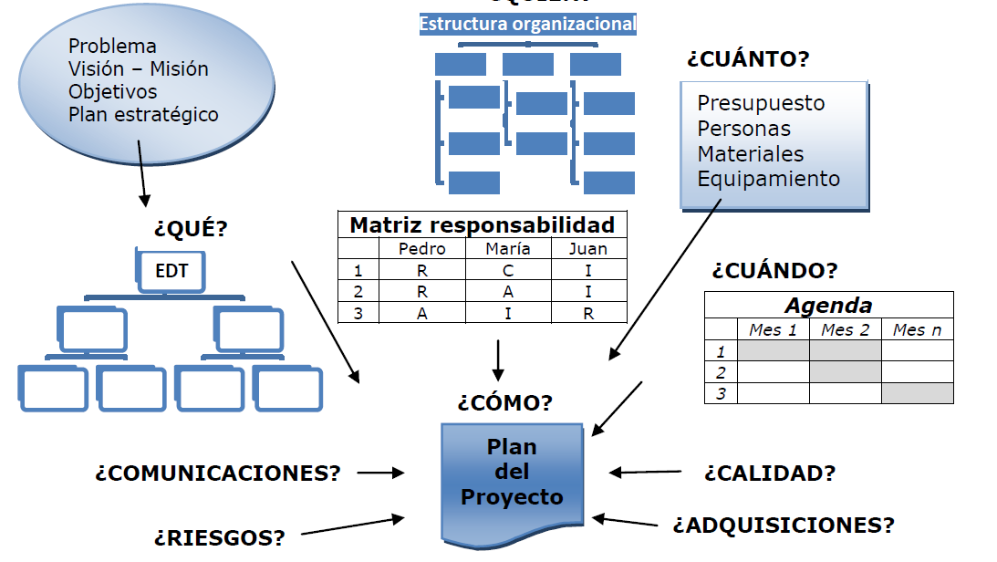
124
20/10/2013

Slide 125
Acta de Constitución del Proyecto
Justificación del proyecto.
Objetivos medibles del proyecto y los criterios de éxito relacionados.
Requisitos de alto nivel.
Asunciones y restricciones.
Lista de interesados.
Descripción del proyecto de alto nivel.
Riesgos de alto nivel.
Resumen del cronograma de hitos
Resumen del presupuesto
Requisitos de aprobación del proyecto (qué constituye el éxito del proyecto, quién decide si el proyecto es exitoso y quién firma la aprobación del proyecto).
El director del proyecto asignado, su responsabilidad y su nivel de autoridad.
El nombre y el nivel de autoridad del patrocinador o de quienes autorizan el acta de constitución del proyecto.
125
20/10/2013

Slide 126
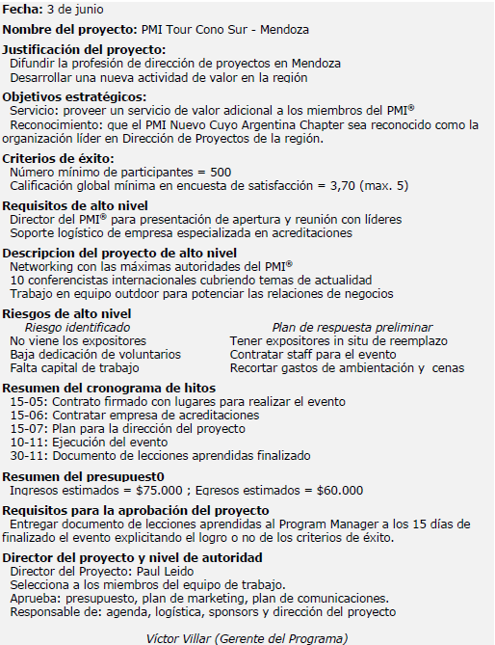
Ejemplo
Acta de Constitución del Proyecto
Técnico en Gestión de
Proyectos, Lledó (2013)
126
20/10/2013

Slide 127
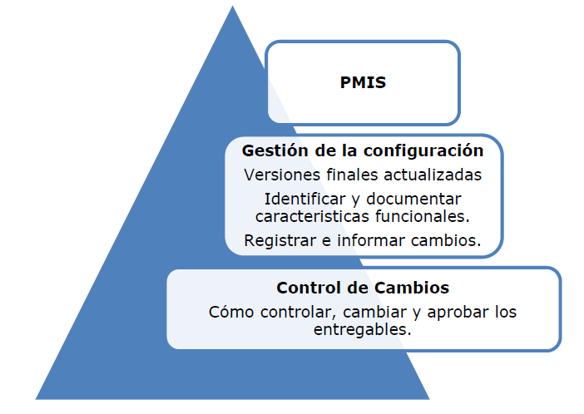
Sistemas de Información para la Dirección de Proyectos (PMIS)
Técnico en Gestión de
Proyectos, Lledó (2013)
127
20/10/2013

Slide 128
Sistemas de Información para la Dirección de Proyectos (PMIS)
El PMIS es un sistema automatizado que incluye todas las herramientas que se utilizarán para:
Recopilar y procesar información.
Informar los avances.
Integrar los procesos del proyecto a lo largo de su ciclo de vida.
Por ejemplo: hardware, software, procesos, tableros de control, etc.
128
20/10/2013

Slide 129
Sistemas de Gestión de la Configuración (Subsistema del PMIS)
Es donde se deja explícito:
¿Cómo se identificarán y documentarán las características funcionales y físicas de un producto o servicio?
¿Cómo se controlarán e informarán los cambios?
¿Cómo se verificará si el producto o servicio cumple con los requisitos?
129
20/10/2013

Slide 130
Sistemas de Control de Cambios (subsistema del Sistema de la Gestión de la Configuración)
Es donde se explica formalmente cómo se controlarán, cambiarán y aprobarán los entregables del proyecto.
Sistema de Autorización del Trabajo (otro subsistema del PMIS) es donde se explica los procedimientos para notificar al equipo o contratistas cuándo deben comenzar el trabajo con la secuencia que corresponde y en el tiempo asignado.
130
20/10/2013

Slide 131
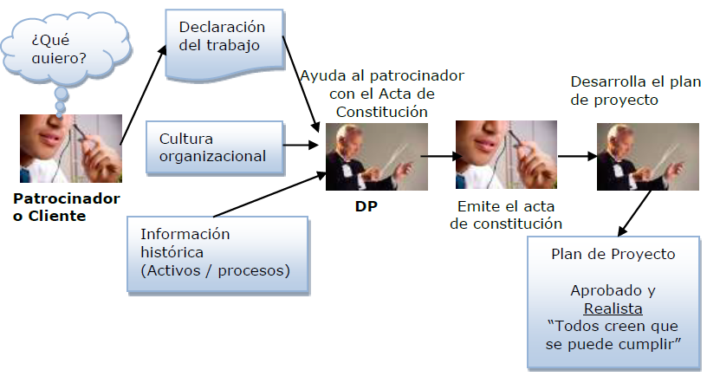
Plan Para la Dirección del Proyecto
Técnico en Gestión de
Proyectos, Lledó (2013)
131
20/10/2013

Slide 132
Plan Para la Dirección del Proyecto
Integra todos los planes del resto de las áreas de conocimiento y suele incluir lo siguiente:
Ciclo de vida del proyecto
Procesos a utilizar en cada fase del proyecto
Herramientas y técnicas a utilizar
Cómo se ejecutará y controlará el trabajo
Plan de gestión de cambios
Cómo se realizará la gestión de la configuración
Líneas base: alcance, tiempo y costo.
Registro de riesgos
LOS 8 PLANES: alcance, tiempo, costo, calidad, recursos humanos, comunicaciones, riesgos y adquisiciones.
132
20/10/2013

Slide 133
Dirigir y Gestionar la Ejecución del Proyecto
Implementación de solicitud de cambio aprobadas en forma de acción preventiva, acción correctiva o reparación de defectos.
Actualizaciones a los Documentos del Proyecto.
Aplicando el juicio experto y el PMIS se obtiene lo siguiente:
Entregables del proyecto.
Informes sobre el desempeño del trabajo (avance en desarrollo de entregables, cronograma, costos, etc.)
Actualizaciones al Plan para la Dirección del Proyecto.
Actualizaciones al Estado de las Solicitudes de Cambio.
133
20/10/2013

Slide 134
Monitorear y Controlar el Trabajo del Proyecto
Envío de solicitudes de cambio al Comité de Control de Cambios para su aprobación o rechazo en forma de acción preventiva, acción correctiva o reparación de defectos.
Actualizaciones a los Documentos del Proyecto.
Actualizaciones al Plan para la Dirección del Proyecto.
Actualizaciones al Estado de las Solicitudes de Cambio.
Aplicando el juicio experto al revisar el comportamiento del proyecto y los informes sobre el desempeño del trabajo, se obtiene lo siguiente:
134
20/10/2013

Slide 135
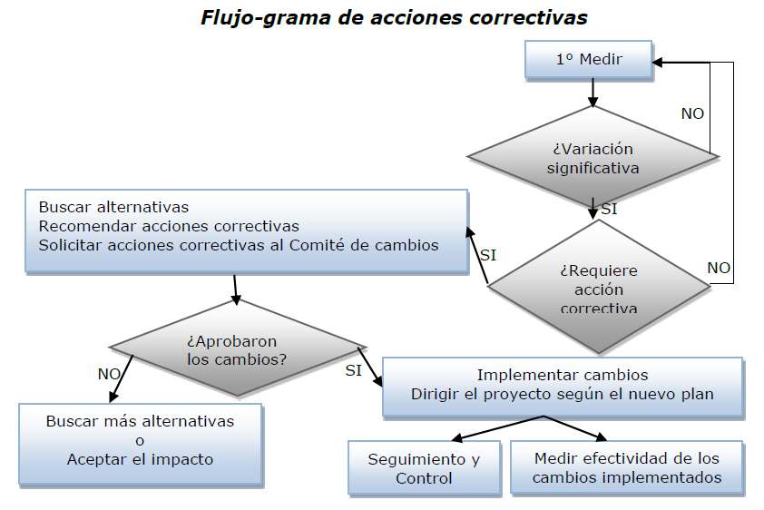
Monitorear y Controlar el Trabajo del Proyecto
Técnico en Gestión de
Proyectos, Lledó (2013)
135
20/10/2013

Slide 136
Realizar el Control Integrado de Cambios
Si una solicitud de cambio se considera viable pero fuera del alcance del proyecto, su aprobación requiere un cambio en la línea base. Si la solicitud de cambio no se considera viable, ésta se rechazará y posiblemente se remita nuevamente al solicitante para más información. Aplicando el juicio experto y el PMIS se obtiene lo siguiente:
Aprobación o rechazo de las solicitudes de cambio en forma de acción preventiva, acción correctiva o reparación de defectos.
Actualizaciones a los Documentos del Proyecto.
Actualizaciones al Estado de las Solicitudes de Cambio.
136
20/10/2013

Slide 137
Cerrar Proyecto o Fase
A partir de los Entregables Aceptados (del proceso Verificar el Alcance) y de lo dictado en el Plan para la Dirección del Proyecto se lleva a cabo el Cierre del Proyecto o Fase (también llamado Cierre Administrativo o Cierre Interno, aparte del Cierre de las Adquisiciones).
¿Qué se hace?
Reporte final del proyecto (presupuesto final, cronograma final, Índice de archivos, directorio de interesados, archivar toda la documentación en forma ordenada para encontrarla a futuro).
Transferir el producto, servicio o resultado al cliente.
137
20/10/2013

Slide 138
¿Qué se hace?
Desafectación (liberación) del equipo de trabajo (entrega de trabajos previo a la salida, evaluación final de los integrantes y del equipo, actualización de las calificaciones de los miembros del equipo).
Actualización de las Lecciones aprendidas.
Cierre administrativo y técnico.
138
20/10/2013

Slide 139
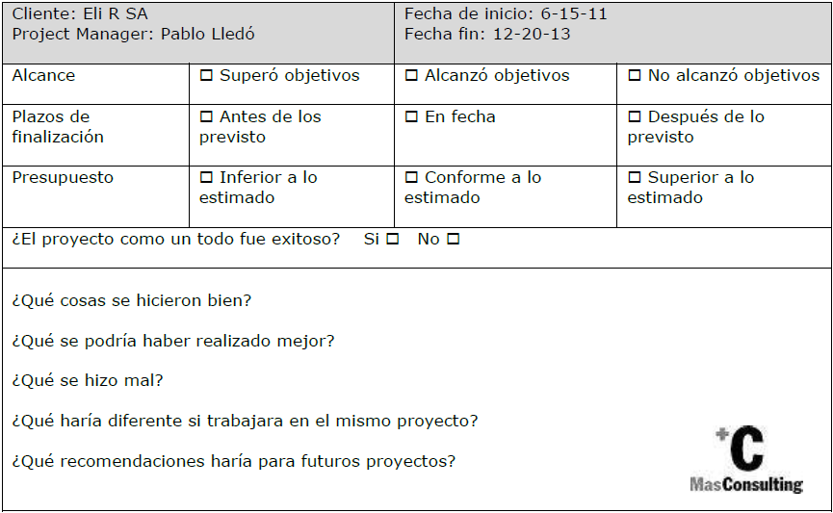
Cierre Administrativo
139
20/10/2013

Slide 140
Lecciones Aprendidas
No cometamos los mismos errores del pasado y ayudemos para que a futuro no se cometan los mismos errores que hemos cometido.
Otros Proyectos Actuales
Lecciones Aprendidas Registradas en los Activos de los Procesos de la Organización de la Compañía
Tu Proyecto
Lecciones Aprendidas de Tu Proyecto
Actualizar las Lecciones Aprendidas Registradas en los Activos de los Procesos de la Organización de la Compañía
140
20/10/2013

Slide 141
Un director de proyecto de una obra en construcción toma una decisión importante y al implementarla hace que el desempeño del trabajo del proyecto se redirija hacia lo planificado de tal forma que el SPI pasa de 0,7 a 1,1 y que el CPI pasa de 0,4 a 0,95. ESTO es un ejemplo de:
Acción preventiva.
Acción correctiva.
Proyección.
Reparación de defectos.
Retroalimentación: Una acción intencional que corrige el desempeño y lo acerca hacia el trabajo del proyecto definido en el plan para la dirección del proyecto se conoce como acción correctiva.
Ing. Róger Valverde Jiménez, MAP, PMP

Slide 142
Un director de proyecto de un complejo desarrollo de software decide revisar la programación informática de la aplicación que se está realizando periódicamente, para determinar si la funcionalidad de la misma fue afectada entre esos lapsos de tiempo y así detectar posibles errores. ESTO es un ejemplo de:
Reparación de defectos.
Acción correctiva.
Proyección.
Acción preventiva.
Retroalimentación: Una acción intencional que asegura que el desempeño del trabajo del proyecto estará alienado con lo definido en el plan para la dirección del proyecto se conoce como acción preventiva.
Ing. Róger Valverde Jiménez, MAP, PMP

Slide 143
Un director de proyecto de una línea ensambladora de autos ha procedido a modificar el diseño de una pieza robótica que produjo no conformidades en la resistencia y acople de las puertas. ESTO es un ejemplo de:
Acción preventiva.
Proyección.
Reparación de defectos.
Acción correctiva.
Retroalimentación: Una acción intencional que modifica un producto no conforme o un componente del producto se conoce como reparación de defectos.
Ing. Róger Valverde Jiménez, MAP, PMP

Slide 144
¿Cuál de los siguientes componentes usualmente NO forma parte de un Plan para la Dirección del Proyecto?
Plan de gestión del alcance.
Asignaciones del personal del proyecto.
EDT.
Línea base del costo.
Retroalimentación: Las asignaciones del personal del proyecto no forman parte del plan para la dirección del proyecto sino más bien corresponden con documentos del proyecto.
Ing. Róger Valverde Jiménez, MAP, PMP

Slide 145
¿Cuál de los siguientes componentes No forma parte de los Documentos del Proyecto?
Atributos de las actividades.
Estimaciones de los costos de las actividades.
Línea base del cronograma.
Acuerdos.
Retroalimentación: La línea base del cronograma no forma parte de los documentos del proyecto, más bien corresponde con un componente del Plan para la Dirección del Proyecto.
Ing. Róger Valverde Jiménez, MAP, PMP

Slide 146
¿Cuál de los siguientes enunciados describe MEJOR lo que sucede cuando por lo general una fase de un proyecto se concluye?
Cuando se cumple en el cronograma con los hitos del mismo.
Cuando el trabajo se finaliza.
Cuando los productos son aceptados.
Cuando el trabajo para la siguiente fase está preparado para realizarse.
Retroalimentación: Cuando se cumple en el cronograma con los hitos del mismo. Dentro de una fase de un cronograma pueden haber varios o muchos hitos, por lo que si se cumplen los mismos no necesariamente debe coincidir con la conclusión de una fase, por lo que esta respuesta no es la correcta.
Ing. Róger Valverde Jiménez, MAP, PMP

Slide 147
Continúa…Cuando el trabajo se finaliza. Un trabajo se puede finalizar a nivel de su ejecución, pero en aspectos de seguimiento y control, el mismo puede no estar aún aprobado, por lo que tampoco es la respuesta correcta.
Cuando el trabajo para la siguiente fase está preparado para realizarse. Cuando un trabajo está listo para iniciar la siguiente fase puede ser que estemos ante un fast tracking o ejecución rápida en paralelo de algunas actividades de fases distintas o bien la fase anterior pudo haber concluido hace tiempo y se esté en los preparativos de la siguiente fase, por lo que no se puede considerar con la conclusión de una fase, más bien como un traslape de fases o el inicio de otra.
Cuando los productos son aceptados. Es la opción más completa ya que no solamente se terminó el trabajo y con él sus productos entregables, sino que también los mismos fueron debidamente aprobados por lo que se da por concluida la fase.
Ing. Róger Valverde Jiménez, MAP, PMP

Slide 148
El equipo de dirección del proyecto ha determinado que hay algunos cambios en el alcance del proyecto. ¿QUIÉN sería el responsable de revisar, evaluar y aprobar los cambios documentados en el proyecto?
El Comité de la Configuración del Control.
El Comité de Configuración del Cambio.
El Comité de Control de Cambios.
El Comité de Control del Alcance.
Retroalimentación: Comité de Control de Cambios (CCB) se le llama al grupo o equipo encargado de aprobar o rechazar los cambios.
Ing. Róger Valverde Jiménez, MAP, PMP

Slide 149
Usted es el director del proyecto en un proyecto de construcción y acaba de recibir una solicitud de cambio. Usted consultó el plan para la dirección del proyecto y siguió los procedimientos establecidos en el Sistema de Control de Cambios. Usted está en el proceso de revisión de los cambios y documentación de sus impactos. Su gerente le pregunta por qué usted está haciendo esto. ¿Qué está HACIENDO usted al revisar los cambios y documentar sus impactos?
Monitorear y controlar el trabajo del proyecto.
Gestionar la solicitud de cambios.
Realizar el control integrado de cambios.
Dirigir y gestionar la ejecución.
Retroalimentación: Una vez que se recibe la solicitud de cambio, el análisis posterior para su aprobación o rechazo forma parte del proceso de realizar el control integrado de cambios.
Ing. Róger Valverde Jiménez, MAP, PMP

Slide 150
¿Cuál de los siguientes componentes No forma parte de los Documentos del Proyecto?
Cronograma.
EDT.
Evaluaciones de desempeño del equipo.
Criterios de selección de vendedores.
Retroalimentación: La EDT no forma parte de los documentos del proyecto, más bien corresponde con un componente del Plan para la Dirección del Proyecto.
Ing. Róger Valverde Jiménez, MAP, PMP

Slide 151
El patrocinador del proyecto acaba de firmar el acta de constitución del proyecto. ¿Qué es la SIGUIENTE cosa que debemos hacer?
Comenzar a completar los paquetes de trabajo.
Verificar el alcance.
Comenzar el control integrado de cambios.
Empezar a crear los planes de gestión.
Retroalimentación: Busca la opción que ocurre de forma más cercana al grupo de procesos en el que te encuentras. El acta de constitución del proyecto se crea durante la iniciación del proyecto. La finalización de los paquetes de trabajo se realiza durante la ejecución del proyecto. La verificación del alcance y la realización del control integrado de cambios se llevan a cabo durante el seguimiento y control del proyecto. La mejor opción es empezar a crear los planes de gestión, ya que es parte de la planificación del proyecto.
Ing. Róger Valverde Jiménez, MAP, PMP

Slide 152
El patrocinador está por comenzar el proceso de desarrollar el acta de constitución de un proyecto. Todos los siguientes ítems son necesarios antes de comenzar este proceso, a EXCEPCIÓN de:
Enunciado del trabajo.
Estándares de la industria.
El director del proyecto.
Requisito de negocio.
Retroalimentación: No se requiere contar con un director de proyecto antes del desarrollo del acta de constitución del proyecto, eso sí debe quedar designado una vez que la misma se finalice y suscriba por parte del patrocinador.
Ing. Róger Valverde Jiménez, MAP, PMP

Slide 153
El cierre incluye todas las siguientes acciones, EXCEPTO:
Determinar medidas del rendimiento.
Hacer entrega del producto del proyecto.
Documentar hasta qué grado se cerró de forma correcta cada fase del proyecto después de su conclusión.
Actualizar los activos de los procesos de la organización.
Retroalimentación: Las medidas de rendimiento se determinan de forma más temprana en el proyecto con el propósito de que puedan ser utilizadas para medir el rendimiento durante el proyecto, por lo cual determinar las medidas de rendimiento es la única respuesta correcta a esta pregunta.
Ing. Róger Valverde Jiménez, MAP, PMP

Slide 154
En la dirección de los proyectos de su empresa utilizan un sistema de información de la gestión de proyectos (PMIS) para automatizar los procesos. ¿En CUÁL proceso de dirección de proyectos se utiliza principalmente el PMIS?
Desarrollar el plan para la dirección del proyecto.
Monitorear y controlar el trabajo del proyecto.
Realizar el control integrado de cambios.
Dirigir y gestionar la ejecución del proyecto.
Retroalimentación: El PMIS es una herramienta y técnica del proceso dirigir y gestionar la ejecución del proyecto.
Ing. Róger Valverde Jiménez, MAP, PMP

Slide 155
El recibo de electricidad y agua de un edificio, ¿qué tipo de COSTO es?
Costo hundido.
Costo directo.
Costo indirecto.
Costo variable.
Retroalimentación: Costos variables: dependen del volumen de producción. Costos fijos: No cambian con el volumen de producción. Costos directos: se pueden atribuir directamente al proyecto. Costos indirectos: benefician a varios proyectos y generalmente no se puede identificar con exactitud la proporción que corresponde a cada uno. Costo de oportunidad: el costo de oportunidad de un recurso es su mejor alternativa dejada de lado. Costos hundidos o enterrados: costos que ya fueron devengados y no cambiarán con la decisión de hacer o no hacer el proyecto. Los costos hundidos no deben considerarse en la evaluación económica del proyecto.
Ing. Róger Valverde Jiménez, MAP, PMP

Slide 156
El costo por alquiler de unas oficinas, ¿qué tipo de COSTO es?
Costo fijo.
Costo directo.
Costo indirecto.
Costo variable.
Retroalimentación: Costos variables: dependen del volumen de producción. Costos fijos: No cambian con el volumen de producción. Costos directos: se pueden atribuir directamente al proyecto. Costos indirectos: benefician a varios proyectos y generalmente no se puede identificar con exactitud la proporción que corresponde a cada uno. Costo de oportunidad: el costo de oportunidad de un recurso es su mejor alternativa dejada de lado. Costos hundidos o enterrados: costos que ya fueron devengados y no cambiarán con la decisión de hacer o no hacer el proyecto. Los costos hundidos no deben considerarse en la evaluación económica del proyecto.
Ing. Róger Valverde Jiménez, MAP, PMP

Slide 157
El costo de la mano de obra de una cuadrilla de construcción, ¿qué tipo de COSTO es?
Costo fijo.
Costo directo.
Costo indirecto.
Costo hundido.
Retroalimentación: Costos variables: dependen del volumen de producción. Costos fijos: No cambian con el volumen de producción. Costos directos: se pueden atribuir directamente al proyecto. Costos indirectos: benefician a varios proyectos y generalmente no se puede identificar con exactitud la proporción que corresponde a cada uno. Costo de oportunidad: el costo de oportunidad de un recurso es su mejor alternativa dejada de lado. Costos hundidos o enterrados: costos que ya fueron devengados y no cambiarán con la decisión de hacer o no hacer el proyecto. Los costos hundidos no deben considerarse en la evaluación económica del proyecto.
Ing. Róger Valverde Jiménez, MAP, PMP

Slide 158
Un director de proyecto quiere invertir dinero en un proyecto. ¿Cuál es el VALOR FUTURO del DINERO para un proyecto dos años después si a la fecha quiere invertir $250.000 y la tasa interna de retorno (TIR) es del 5%.
$250.000.
$250.600.
$250.625.
$275.625.
Retroalimentación: Valor presente del dinero = valor futuro del dinero (1 + TIR)^{tiempo}. $250.000 = Valor futuro del dinero / (1+0,05)². Valor futuro del dinero = $250.000 (1+0,05)². Valor futuro del dinero = $275.625.
Ing. Róger Valverde Jiménez, MAP, PMP

Slide 159
Un director de proyecto está tratando de decidir entre el Proyecto A que tiene un valor presente del dinero (NPV) de $85.000 y el Proyecto B, que tiene un valor presente del dinero (NPV) de $75.000. Todos los demás criterios son iguales. ¿Cuál PROYECTO debería escoger?
Proyecto A.
Proyecto B.
Ambos proyectos.
Ninguno de los proyectos.
Retroalimentación: Se escoge el que tiene mayor NPV.
Ing. Róger Valverde Jiménez, MAP, PMP

Slide 160
Una directora de proyecto está tratando de decidir entre el Proyecto A que tiene una tasa interna de retorno (TIR) del 20% y el Proyecto B que tiene una tasa interna de retorno (TIR) del 22%. Si todos los otros criterios están en igualdad de condiciones, ¿cuál proyecto debería ella elegir?
Proyecto A.
Proyecto B.
Ambos proyectos.
Ninguno de los proyectos.
Retroalimentación: Cuando todos los criterios de decisión entre dos proyectos son hipotéticamente los mismos pero son distintos en sus tasas internas de retorno, escoja siempre el que tenga la mayor de las dos pues denota una mejor capacidad para recuperar la inversión inicial.
Ing. Róger Valverde Jiménez, MAP, PMP

Slide 161
Un proyecto tiene un costo estimado de $500.000 y una utilidad estimada de $1.000.000. ¿Cuál es la RAZÓN BENEFICIO-COSTO del proyecto?
2/1.
4/6.
2/3.
6/4.
Retroalimentación: Razón beneficio/costo = $1.000.000/$500.000=2/1.
Ing. Róger Valverde Jiménez, MAP, PMP

Slide 162
Un director de proyecto está tratando de decidir entre el Proyecto A que tiene un período de retorno de la inversión de 5 años y el Proyecto B, que tiene un período de retorno de la inversión de 6 años. Todos los demás criterios son iguales. ¿Cuál PROYECTO debería escoger?
Proyecto A.
Proyecto B.
Ambos proyectos.
Ninguno de los proyectos.
Retroalimentación: Se escoge el que tiene menor período de retorno de la inversión.
Ing. Róger Valverde Jiménez, MAP, PMP

Slide 163
Un proyecto de construcción tiene una retroexcavadora que está valorada en $450.000. La vida útil de la misma es de 10 años. Aplicando una depreciación lineal, ¿cuál sería la DEPRECIACIÓN ANUAL de la máquina?
$4.500.
$45.000.
$450.000
$90.000.
Retroalimentación: Depreciación lineal en años = costo del bien / vida útil = $450.000 / 10 años = $45.000/año.
Ing. Róger Valverde Jiménez, MAP, PMP

Slide 164
Una oficina de impresión digital tiene una impresora que está valorado en $100.000. La vida útil de la misma es de 7 años. Aplicando una depreciación acelerada y un método de declinación del balance ¿cuál sería la DEPRECIACIÓN DEL TERCER AÑO de la impresora?
$14.000,00.
$14.285,71.
$12.244,90.
$10.495,62.
Retroalimentación: Depreciación lineal en años = costo del bien / vida útil = $100.000 / 7 años = $14.285/año. Depreciación primer año = costo del bien / vida útil = $100.000 / 7 años = $14.285,71/año. El valor del bien al segundo año sería = $100.000 – $14.285 = $85.714,28. Depreciación segundo año = costo del bien remanente / vida útil = $85.714,28 / 7 años = $12.244,90/año. El valor del bien al tercer año sería = $85.714,28 – $12.244,90 = $73.469,38. Depreciación segundo año = costo del bien remanente / vida útil = $73.469,38 / 7 años = $10.495,62/año.
Ing. Róger Valverde Jiménez, MAP, PMP

Slide 165
Un proyecto de construcción tiene una retroexcavadora que está valorada en $500.000. La vida útil de la misma es de 5 años. Aplicando una depreciación acelerada y un método de suma de dígitos, ¿cuál sería la DEPRECIACIÓN DEL SEGUNDO AÑO de la máquina?
$130.500,33.
$133.333,33.
$130.900,33.
$135.900,33.
Retroalimentación: Depreciación segundo año = (costo del bien sin depreciar x vida útil remanente) / suma de dígitos de la vida útil. Depreciación segundo año = ($500.000 x 4 años) / (1 + 2 + 3 +4 + 5)= $133.333,33.
Ing. Róger Valverde Jiménez, MAP, PMP

Slide 166
Estás determinando la factibilidad de realizar dos proyectos. Si efectúas el proyecto A tendrás una rentabilidad de $50.000 y si desarrollas el proyecto B tendrás una rentabilidad de $70.000. ¿Cuál es el COSTO de OPORTUNIDAD de escoger hacer el Proyecto A?
$50.000.
$70.000.
$20.000.
$120.000.
Retroalimentación: Costo de oportunidad: el costo de oportunidad de un recurso es su mejor alternativa dejada de lado. El costo de oportunidad es lo que se deja de percibir en total por el proyecto en caso de no tomarse la decisión de ir con él, en este sentido, si se hace el proyecto A se deja de percibir $70.000 del proyecto B, no la diferencia de $20.000.
Ing. Róger Valverde Jiménez, MAP, PMP

Slide 167
Has ganado un contrato con el estado. Por cuestiones operativas y de burocracia, sabes que debes trabajar con tu propio dinero ($50.000) por los primeros tres meses hasta que ingrese el pago del primer avance. Estos costos ($50.000) que deberás sufragar antes de los primeros ingresos se LLAMAN:
Costos hundidos.
Capital de trabajo.
Costo indirecto.
Costo variable.
Retroalimentación: El capital de trabajo es el dinero necesario para cubrir los gatos operativos del proyecto hasta que comiencen los ingresos de caja. Financieramente, se puede calcular como la diferencia entre los activos corrientes y los pasivos corrientes.
Ing. Róger Valverde Jiménez, MAP, PMP

Slide 168
Una oficina de impresión digital tiene una impresora que está valorado en $100.000. La vida útil de la misma es de 7 años. Aplicando una depreciación lineal, ¿cuál sería la DEPRECIACIÓN ANUAL de la impresora?
$7.000.
$14.285.
$74.000.
$14.000,00.
Retroalimentación: Depreciación lineal en años = costo del bien / vida útil = $100.000 / 7 años = $14.285/año.
Ing. Róger Valverde Jiménez, MAP, PMP

Slide 169
Un director de proyecto está tratando de decidir entre el Proyecto A que tiene un valor presente del dinero (NPV) de $560.000 y el Proyecto B, que tiene un valor presente del dinero (NPV) de $775.000. Todos los demás criterios son iguales. ¿Cuál PROYECTO debería escoger?
Proyecto A.
Proyecto B.
Ambos proyectos.
Ninguno de los proyectos.
Retroalimentación: Se escoge el que tiene mayor NPV.
Ing. Róger Valverde Jiménez, MAP, PMP

Slide 170
Un director de proyecto quiere invertir dinero en un proyecto y generar $242.000 después de dos años a una tasa interna de retorno (TIR) del 10%. ¿Cuánto DINERO deberá invertir el director de proyecto?
$50.000.
$70.000.
$100.000.
$200.000.
Retroalimentación: Valor presente del dinero = valor futuro del dinero (1 + TIR)^{tiempo}. Valor presente del dinero = $242.000 / (1+0,10)²= $200.000.
Ing. Róger Valverde Jiménez, MAP, PMP

Slide 171
Un director de proyecto quiere invertir dinero en un proyecto y generar $300.750 después de dos años a una tasa interna de retorno (TIR) del 5%. ¿Cuánto DINERO deberá invertir el director de proyecto?
$200.000.
$300.000.
$303.000.
$330.000.
Retroalimentación: Valor presente del dinero = valor futuro del dinero (1 + TIR)^{tiempo}. Valor presente del dinero = $300.750 / (1+0,05)²= $300.000.
Ing. Róger Valverde Jiménez, MAP, PMP

Slide 172
Un director de proyecto quiere invertir dinero en un proyecto. ¿Cuál es el VALOR FUTURO del DINERO para un proyecto dos años después si a la fecha quiere invertir $200.000 y la tasa interna de retorno (TIR) es del 7%.
$200.000.
$200.700.
$220.000.
$228.980.
Retroalimentación: Valor presente del dinero = valor futuro del dinero (1 + TIR)^{tiempo}. $200.000 = Valor futuro del dinero / (1+0,07)². Valor futuro del dinero = $200.000 (1+0,07)². Valor futuro del dinero = $228.980.
Ing. Róger Valverde Jiménez, MAP, PMP

Slide 173
Una oficina de impresión digital tiene una impresora que está valorado en $100.000. La vida útil de la misma es de 7 años. Aplicando una depreciación acelerada y un método de suma de dígitos, ¿cuál sería la DEPRECIACIÓN DEL CUARTO AÑO de la impresora?
$14.000,00.
$14.285,71.
$15.345,56
$13.333,33.
Retroalimentación: Depreciación cuarto año = (costo del bien sin depreciar x vida útil remanente) / suma de dígitos de la vida útil. Depreciación cuarto año = ($100.000 x 4 años) / (1 + 2 + 3 +4 + 5 + 6 + 7)= $14.285,71.
Ing. Róger Valverde Jiménez, MAP, PMP

Slide 174
Un director de proyecto está tratando de decidir entre el Proyecto A que tiene un período de retorno de la inversión de 10 años y el Proyecto 9, que tiene un período de retorno de la inversión de 6 años. Todos los demás criterios son iguales. ¿Cuál PROYECTO debería escoger?
Proyecto A.
Proyecto B.
Ambos proyectos.
Ninguno de los proyectos.
Retroalimentación: Se escoge el que tiene menor período de retorno de la inversión.
Ing. Róger Valverde Jiménez, MAP, PMP

Slide 175
Estás determinando la factibilidad de realizar dos proyectos. Si efectúas el proyecto A tendrás una rentabilidad de $100.000 y si desarrollas el proyecto B tendrás una rentabilidad de $90.000. ¿Cuál es el COSTO de OPORTUNIDAD de escoger hacer el Proyecto B?
$100.000.
$90.000.
$10.000.
$190.000.
Retroalimentación: Costo de oportunidad: el costo de oportunidad de un recurso es su mejor alternativa dejada de lado. El costo de oportunidad es lo que se deja de percibir en total por el proyecto en caso de no tomarse la decisión de ir con él, en este sentido, si se hace el proyecto B se deja de percibir $100.000 del proyecto A, no la diferencia de $10.000.
Ing. Róger Valverde Jiménez, MAP, PMP

